Slide 1
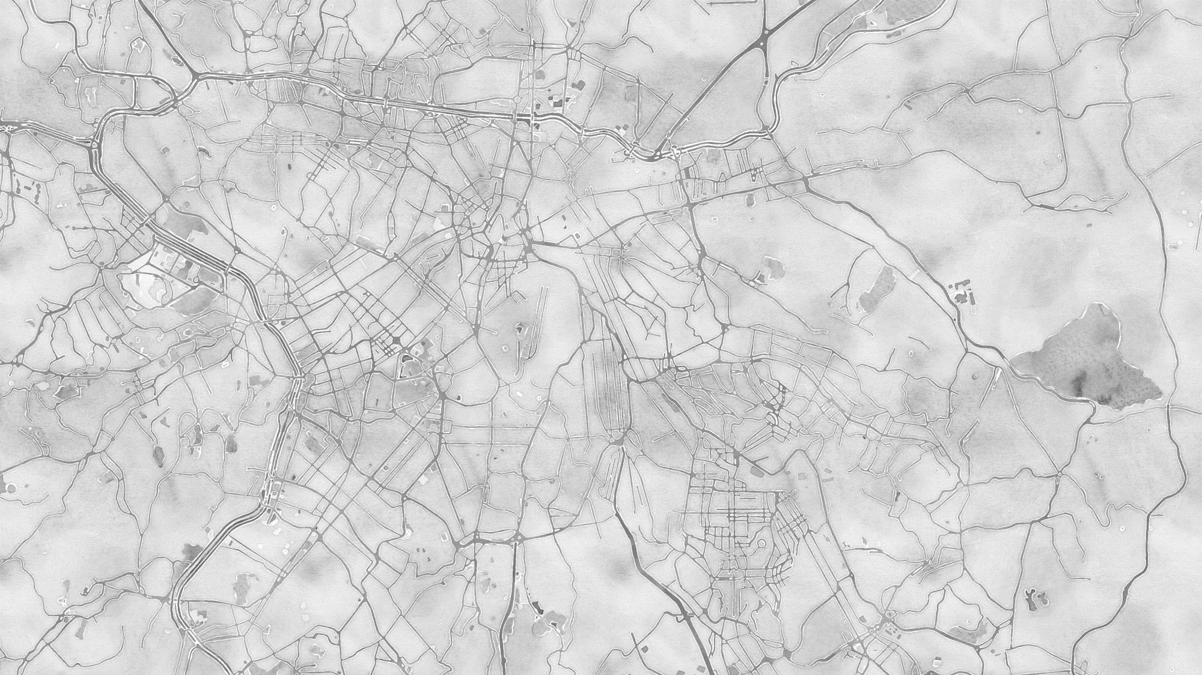

As ZEIS e o acesso à cidade: o impacto das ZEIS na desigualdade da habitação por promoção privada em São Paulo
Map tiles by Stamen Design, under CC BY 3.0. Data by OpenStreetMap, under CC BY SA
Defesa Mestrado em Ciências em Engenharia de Transportes
Beatriz Moura dos Santos
Orientadora: Mariana Abrantes Giannotti

Slide 2
Agenda
Contextualização
Metodologia
Resultados
Discussão final

Slide 3
contextualização
mercado imobiliário | zeis

Slide 4
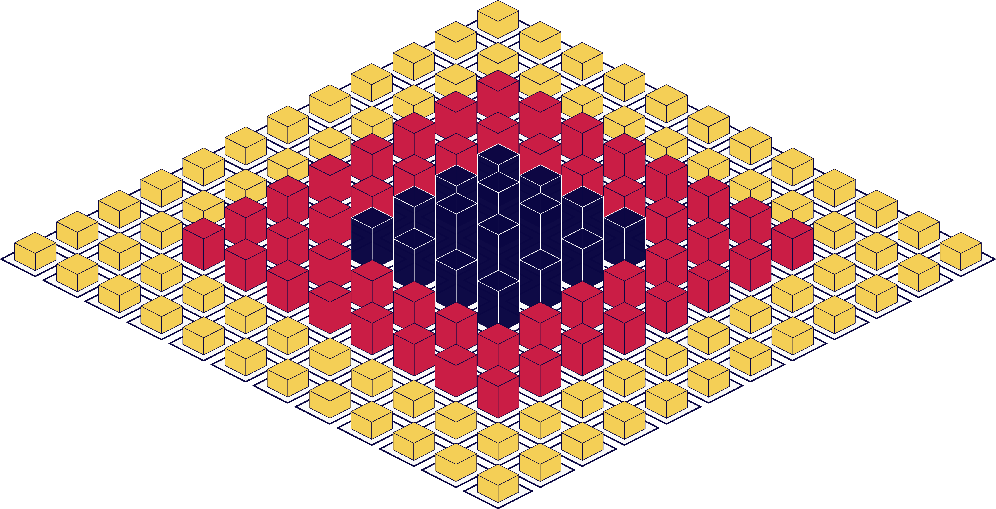
cidade caleidoscópica (Abramo, 2007)
 | alta renda
 | renda média
 | renda baixa

Slide 5
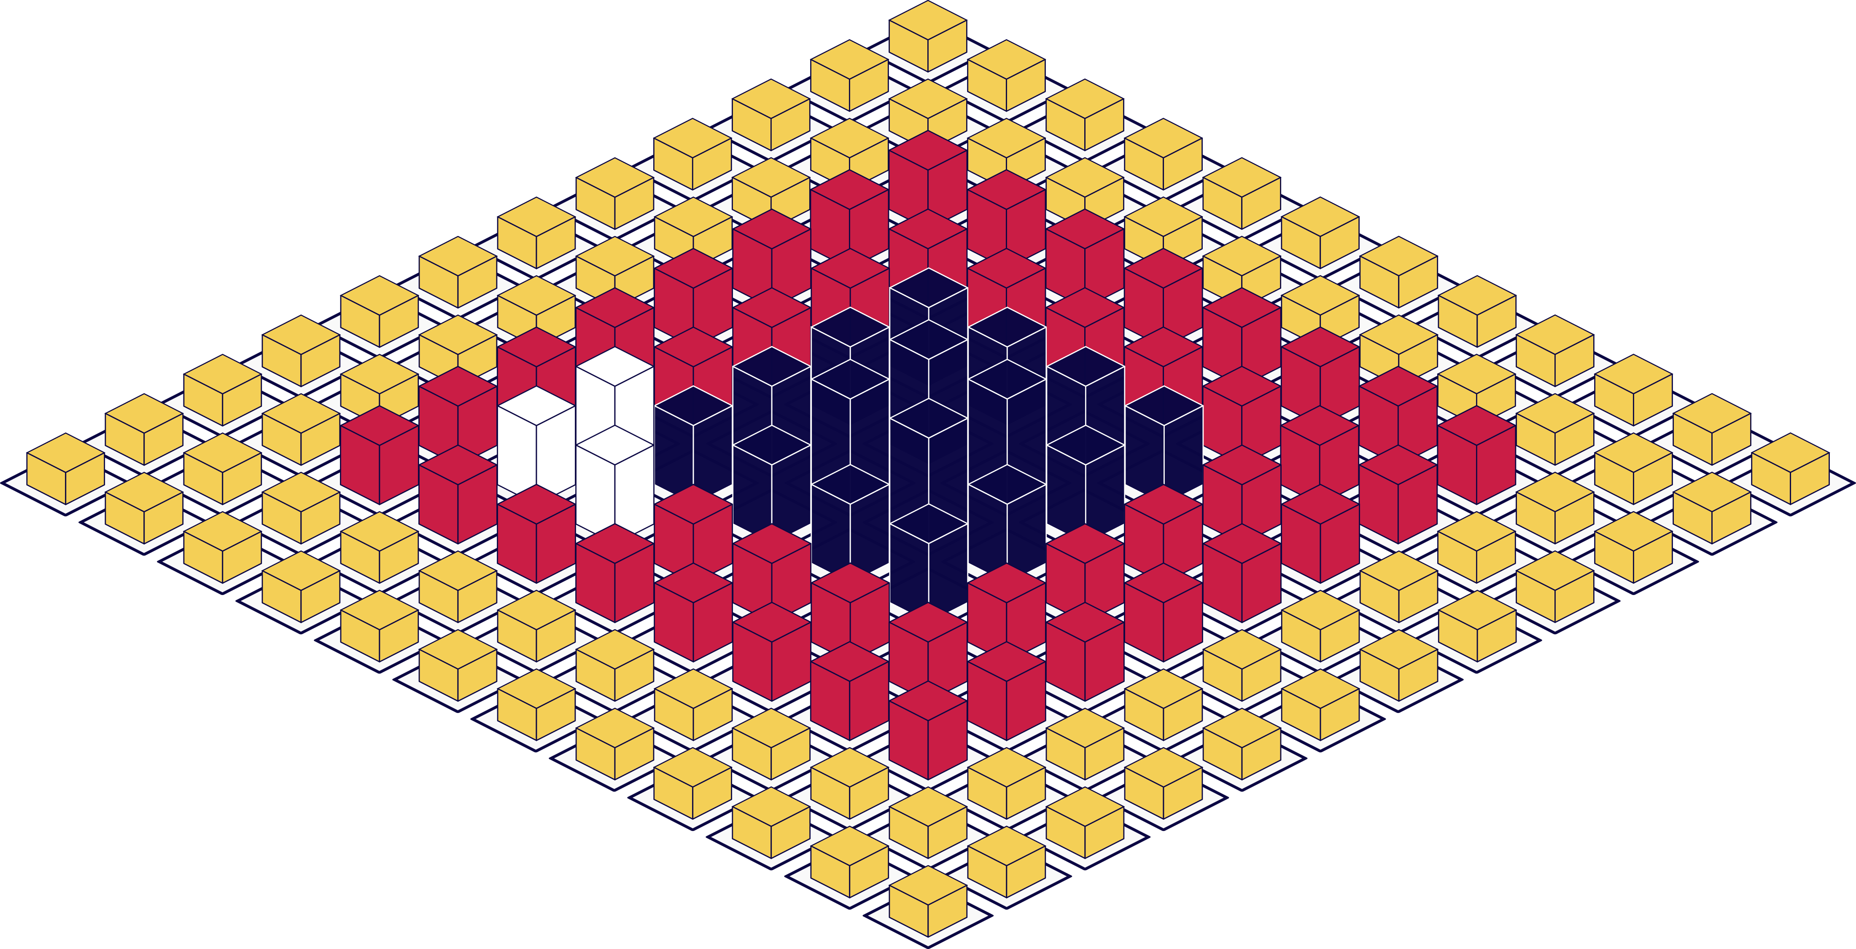
cidade caleidoscópica (Abramo, 2007)
 | alta renda
 | renda média
 | renda baixa

Slide 6
cidade caleidoscópica (Abramo, 2007)
 | alta renda
 | renda média
 | renda baixa

Slide 7
cidade caleidoscópica (Abramo, 2007)
 | alta renda
 | renda média
 | renda baixa

Slide 8
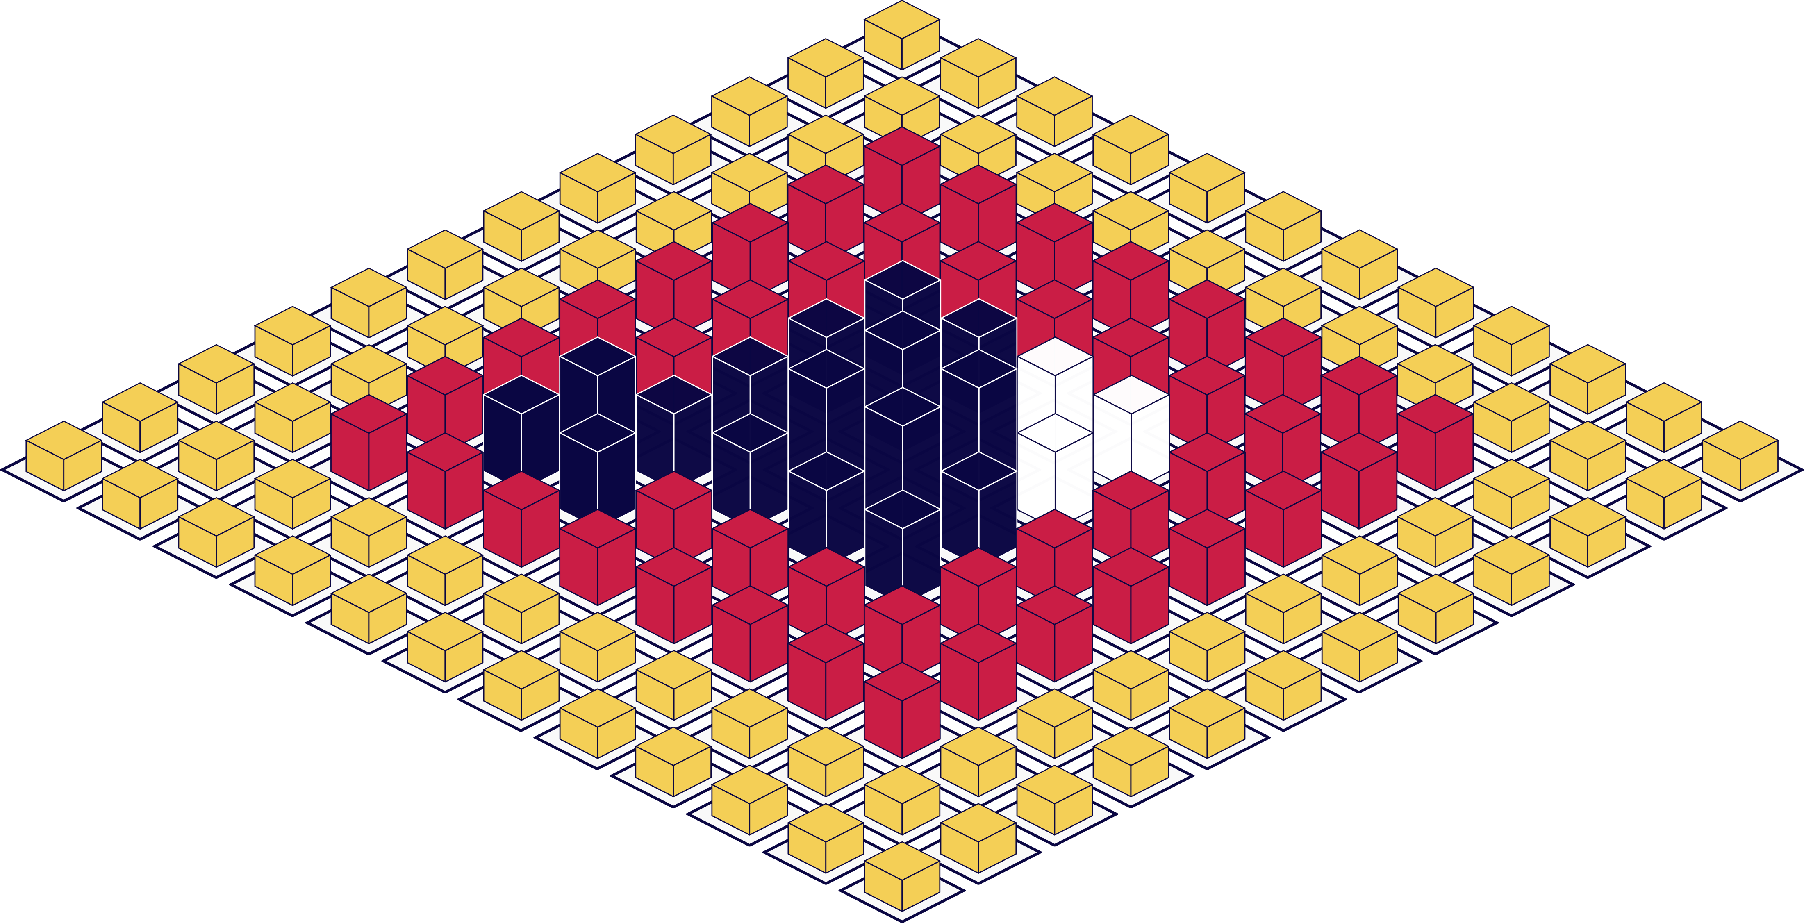
cidade caleidoscópica (Abramo, 2007)
 | alta renda
 | renda média
 | renda baixa

Slide 9
cidade caleidoscópica (Abramo, 2007)
 | alta renda
 | renda média
 | renda baixa

Slide 10
cidade caleidoscópica (Abramo, 2007)
 | alta renda
 | renda média
 | renda baixa

Slide 11
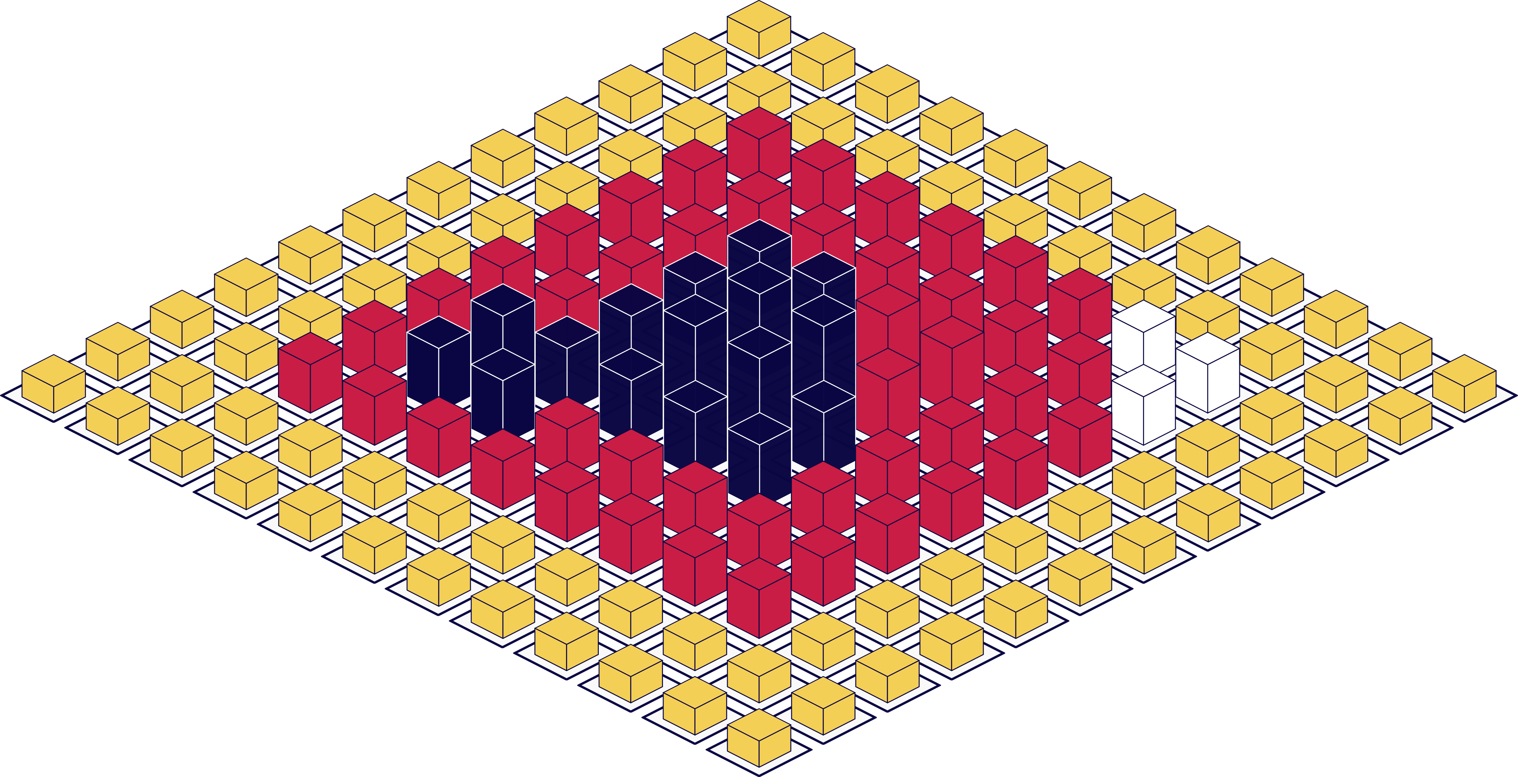
cidade caleidoscópica (Abramo, 2007)
 | alta renda
 | renda média
 | renda baixa

Slide 12
cidade caleidoscópica (Abramo, 2007)
 | alta renda
 | renda média
 | renda baixa

Slide 13
cidade caleidoscópica (Abramo, 2007)
 | alta renda
 | renda média
 | renda baixa

Slide 14
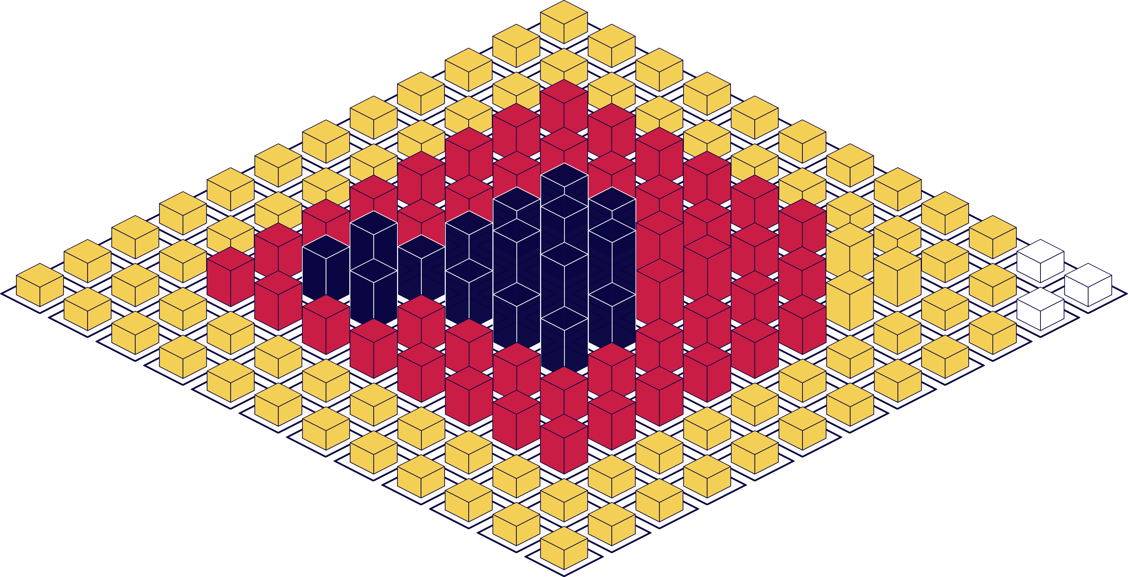
cidade caleidoscópica (Abramo, 2007)
 | alta renda
 | renda média
 | renda baixa

Slide 15
cidade caleidoscópica (Abramo, 2007)
 | alta renda
 | renda média
 | renda baixa

Slide 16
cidade caleidoscópica (Abramo, 2007)
 | alta renda
 | renda média
 | renda baixa

Slide 17
mercado imobiliário em SP
Haddad e Meyer, 2007
1/3 dos lançamentos em 2006 direcionados para famílias de alta renda
Haddad et al, 2005
Bairros com empreendimentos lançados com valores acima da renda média familiar (1987)
10 anos depois o perfil dos bairros mudou para famílias com renda mais alta
 | alta renda
 | renda média
 | renda baixa

Slide 18
localização do MCMV
visualização espacial
cruzando com outras variáveis
indicador sintético
Faixa 1 nas franjas das manchas urbanas
Faixas 2 e 3 no entorno dos bairros centrais
Faixa 1 em áreas de desequilíbrio de PEA e empregos
Faixa 1 em municípios com menor déficit habitacional
Faixa 1 acompanha os padrões propostos pelo Estado
Faixa 1 em setores censitários com qualidade do entorno ruim ou muito ruim
Faixa 1com diferentes pontuações (acessibilidade, entorno do domicílio e área verde)

Slide 19
As ZEIS “são porções do território destinadas, predominantemente, à moradia digna para a população de baixa renda”
(São Paulo (cidade), 2014, art. 44)

Slide 20
uso das zeis

Slide 21
uso das zeis

Slide 22
Produção de HIS e HMP
nas ZEIS foi menor do que a esperada (São Paulo (cidade), 2013) e maior em outros lugares da cidade, devido a decretos (como o Decreto 44.667/04 e o 45.127/04) que flexibilizaram a construção de HIS fora de ZEIS
(SANTORO; BORRELLI, 2015, p. 8)
Notes:
Uma das hipóteses levantada por Santoro e Borrelli é a que a produção

Slide 23
Objetivo
entender a relação entre acessibilidade e segregação;
avaliar a inserção urbana dos empreendimentos contratados pelo PMCMV;
verificar a inserção urbana das unidades habitacionais de empreendimentos lançados pelo mercado imobiliário e comparar com as contratações do PMCMV;
avaliar a inserção urbana das ZEIS do período a partir de indicadores de acessibilidade;
simular cenários com diferentes níveis de restrição de uso das ZEIS e verificar desigualdades de acessibilidade entre os empreendimentos e em relação à cidade.
Avaliar, a partir de indicadores de localização, se a aplicação das restrições de uso das ZEIS e construção de HIS no município de São Paulo afetaria as desigualdades de acessibilidade entre os empreendimentos propostos no período entre 2009 a 2014

Slide 24
metodologia
medidas | simulação

Slide 25
metodologia
medidas | simulação

Slide 26
localização é o resultado do espaço produzido e que possibilita o deslocamento e o acesso à cidade
(SINGER, 1982; DEÁK, 1985; VILLAÇA, 2001)

Slide 27
acessibilidade é o “potencial de alcançar oportunidades espacialmente distribuídas”, relacionando informações de uso do solo e de transporte
(PÁEZ; SCOTT; MORENCY, 2012)

Slide 28



acessibilidade acumulada
Fácil interpretação
citar resolution
Oportunidades dentro do limite são igualmente contabilizadas
(SHEN, 1998; MERLIN; HU, 2017)
$$A_{i}=\sum_{j ∈ \{c_{ij}≤γ_{i}\}}{W_{j}}$$

Slide 29
localização da habitação de baixa renda reforça a segregação urbana
(BONDUKI, 2014; CARDOSO; ARAGÃO; ARAUJO, 2011; CAMPOS; MENDONÇA, 2013; FERREIRA, 2015a; MARQUES; RODRIGUES, 2013; PEQUENO; FREITAS, 2013; ROLNIK et al., 2015; AMORE; SHIMBO; RUFINO, 2015; SIGOLO, 2014)

Slide 30
segregação urbana é um indicador do nível de separação entre grupos sociais no espaço
(FEITOSA et al., 2007; MARQUES; RODRIGUES, 2013)

Slide 31
isolamento

Slide 32
metodologia
medidas | simulação

Slide 33

o lote
quanto podemos aproveitar?
como vamos aproveitar?
qual é o limite de UH propostas?
como é feita a escolha?

Slide 34



quanto podemos aproveitar?
$$Potencial construtivo=CA ∗A_{terreno}$$

Slide 35
1º parâmetro: CA
básico
máximo

Slide 36
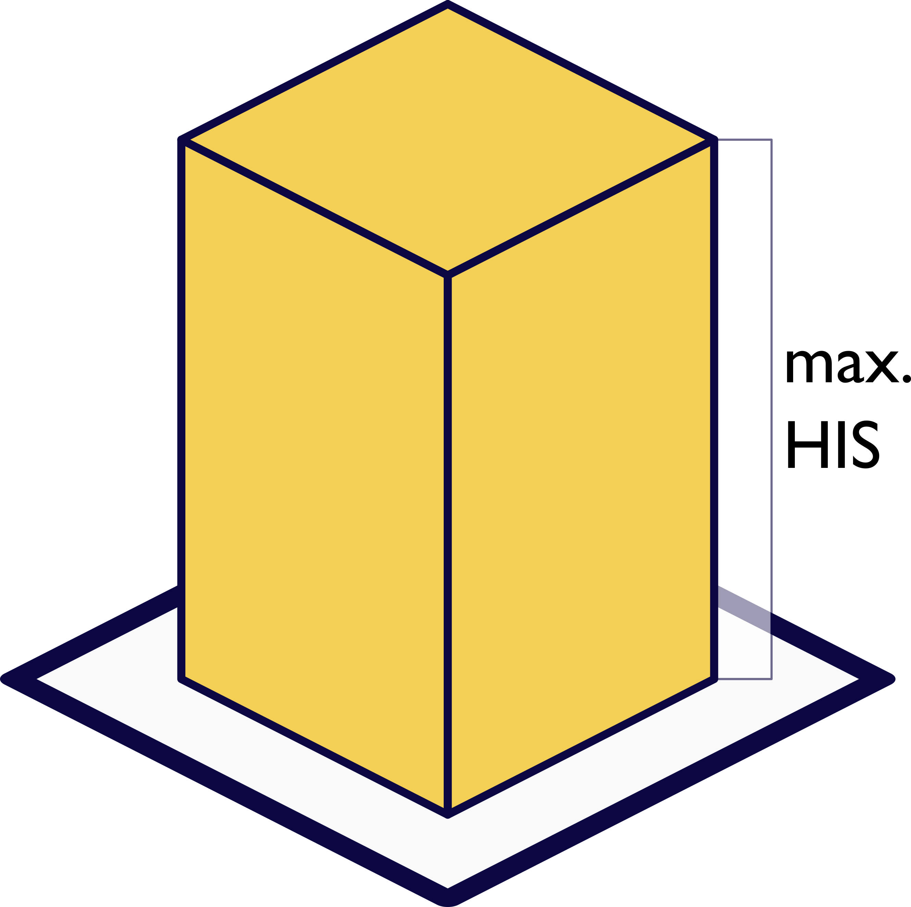
como vamos aproveitar?
máximo de HIS
 | alto padrão
 | HMP
 | HIS

Slide 37
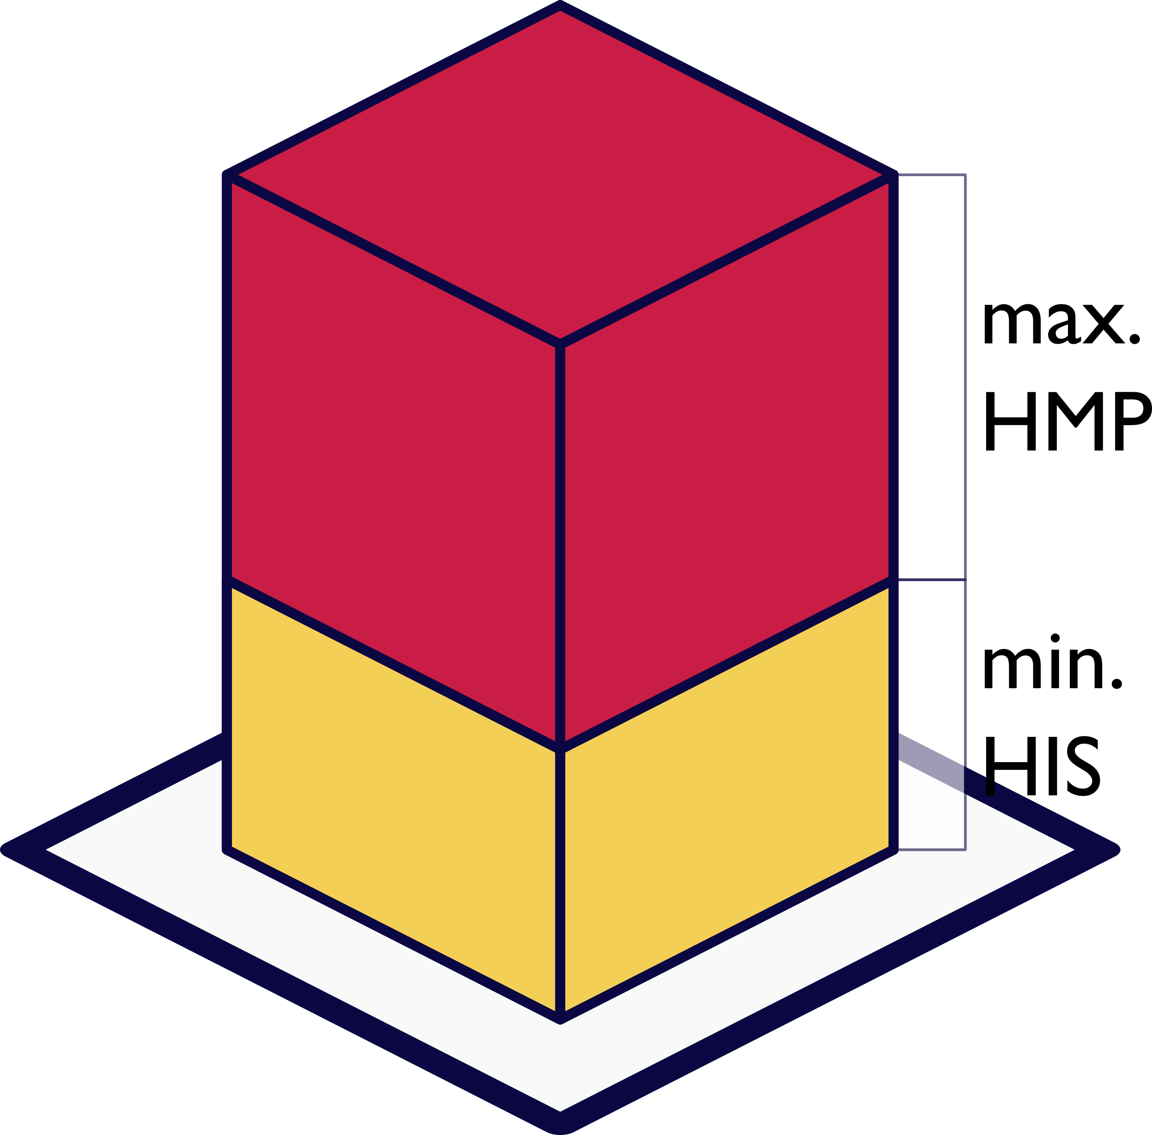
como vamos aproveitar?
máximo de HIS
máximo de HMP
 | alto padrão
 | HMP
 | HIS

Slide 38
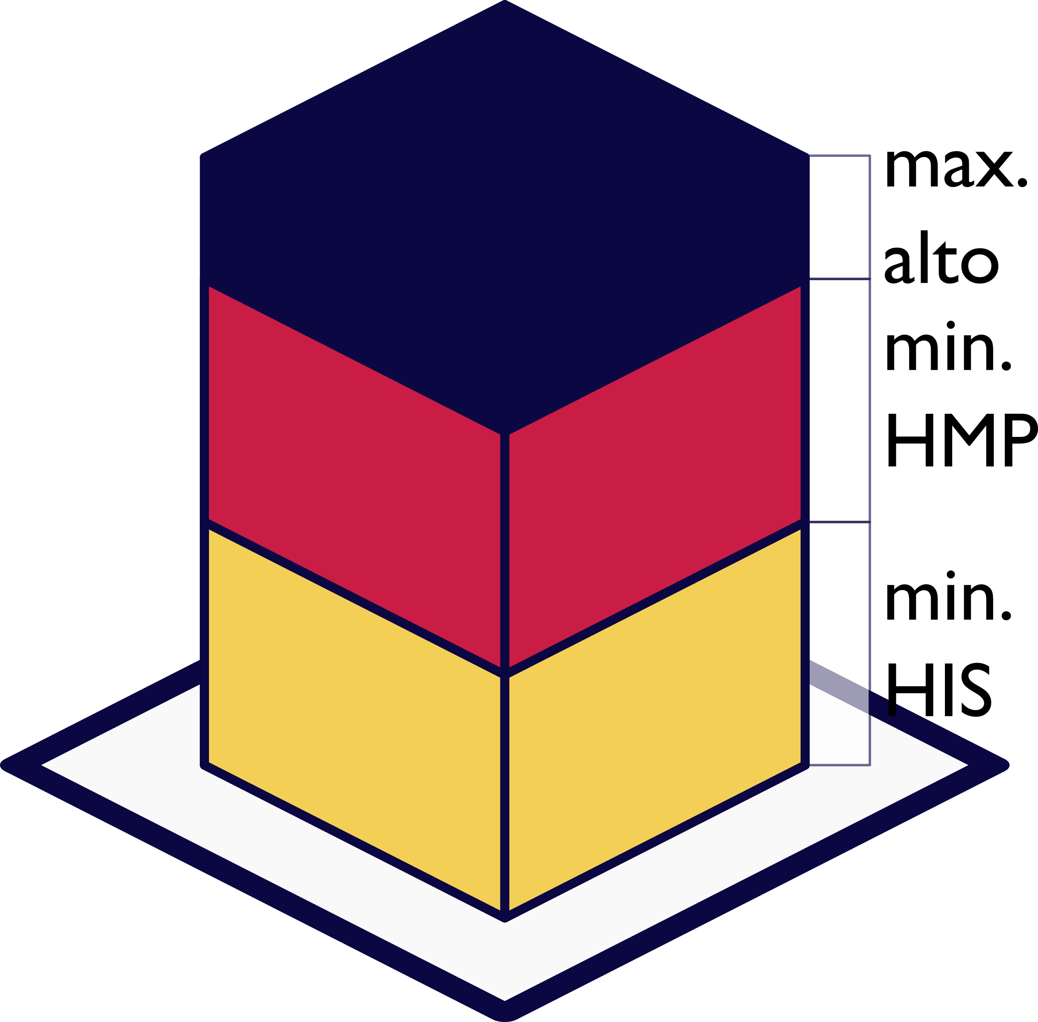
como vamos aproveitar?
máximo de HIS
máximo de HMP
máximo de alto padrão
 | alto padrão
 | HMP
 | HIS

Slide 39



2º parâmetro: % de cada tipo
máx. HIS
máx. HMP
máx. alto padrão
 | alto padrão
 | HMP
 | HIS

Slide 40



cenários
máx. HIS
máx. HMP
máx. alto padrão
 | alto padrão
 | HMP
 | HIS
CA básico
1
3
5
CA máximo
2
4
6

Slide 41


parâmetros
ZEIS 2
ZEIS 3
ZEIS 4
CA básico
1
1
1
CA máximo
2,5
4
1
% mín HIS
40
40
70
% mín HIS + HMP
80
80
70

Slide 42



parâmetros | área útil
HIS
37m²
HMP
46m²
alto padrão
90m²

Slide 43
qual é o limite de UH propostas?

Slide 44
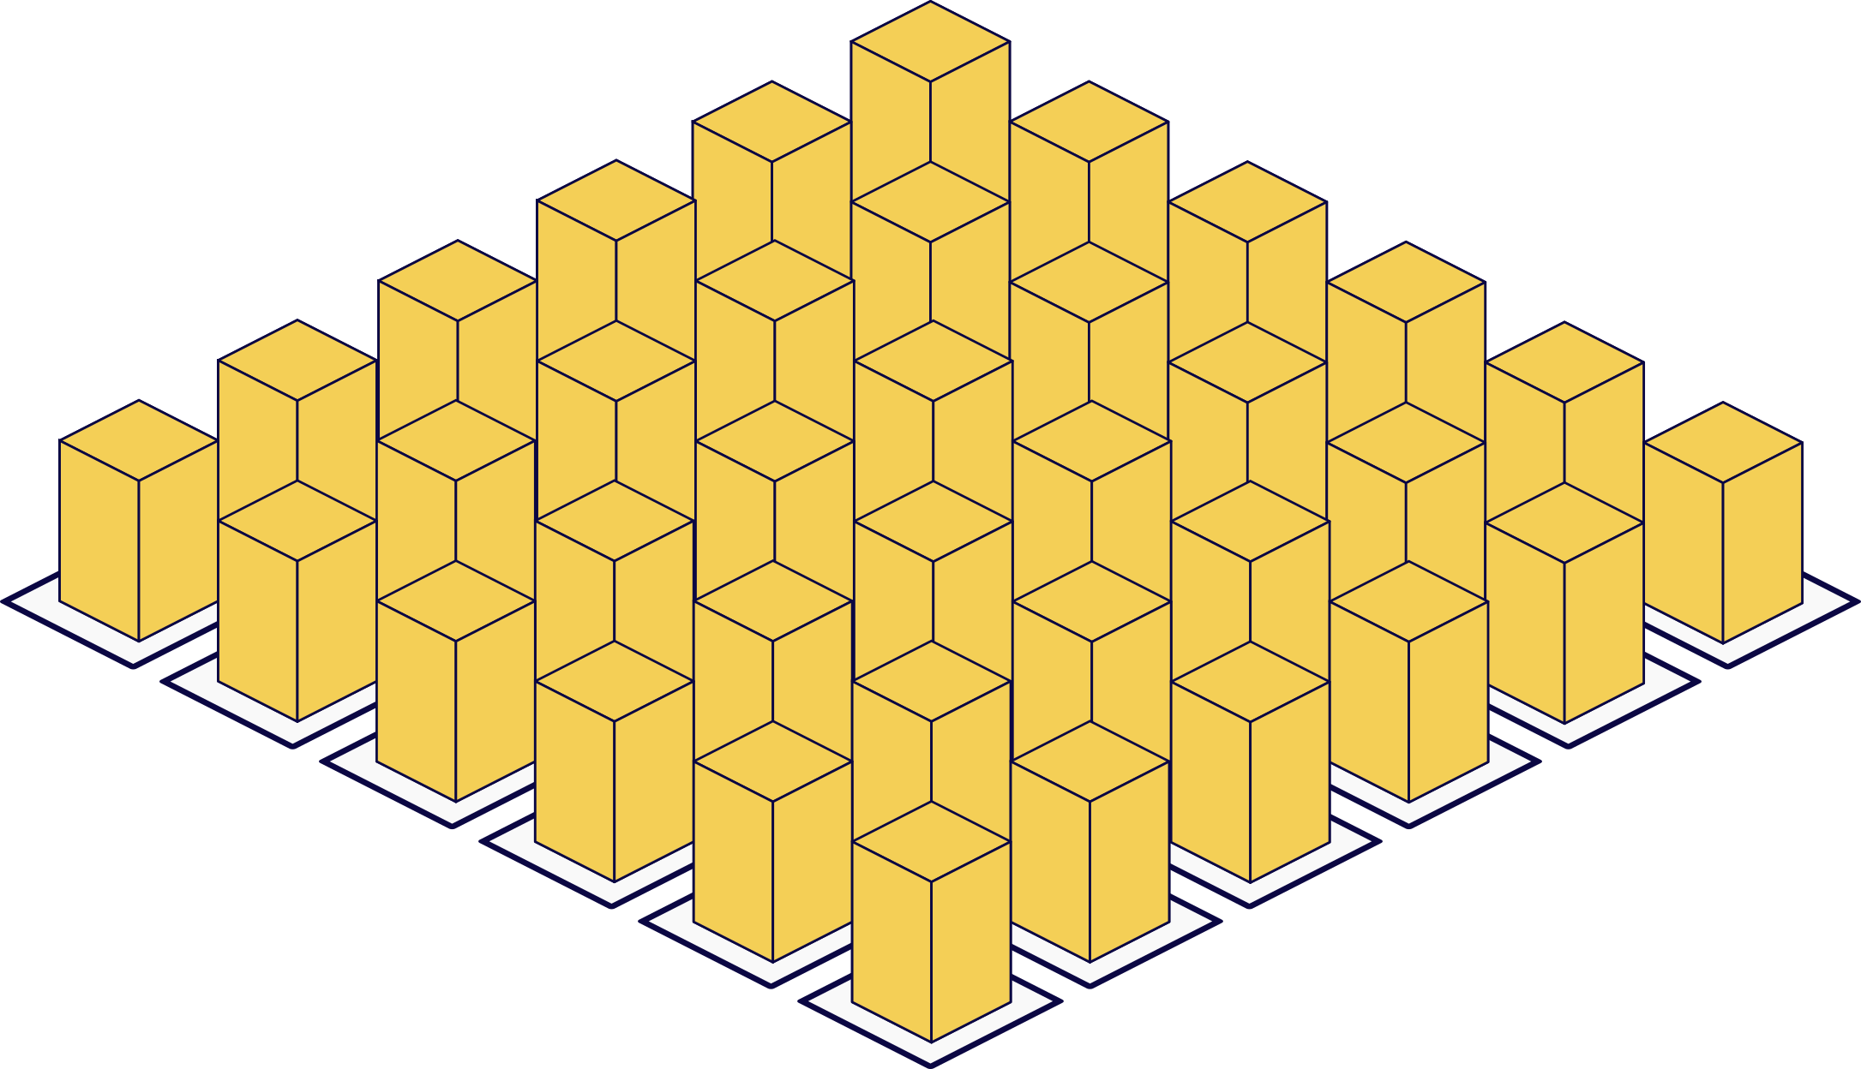
como é feita a escolha?

Slide 45

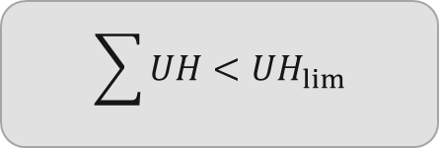
como é feita a escolha?
seleciono o lote com melhor acessibilidade
Sim
$$\sum{UH}<UH_{lim}$$
Não

Slide 46


como é feita a escolha?
seleciono o lote com melhor acessibilidade
Sim
$$\sum{UH}<UH_{lim}$$
Não

Slide 47
como é feita a escolha?
seleciono o lote com melhor acessibilidade
Sim
$$\sum{UH}<UH_{lim}$$
Não

Slide 48

como é feita a escolha?
seleciono o lote com melhor acessibilidade
Sim
$$\sum{UH}<UH_{lim}$$
Não

Slide 49
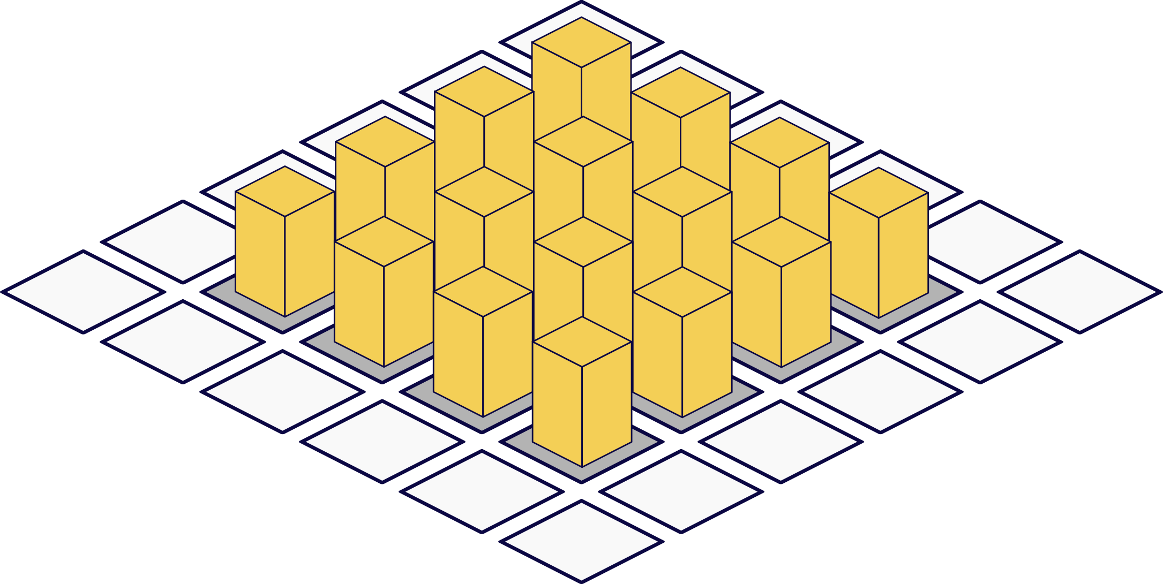
como é feita a escolha?
seleciono o lote com melhor acessibilidade
Sim
$$\sum{UH}<UH_{lim}$$
Não

Slide 50
como é feita a escolha?
seleciono o lote com melhor acessibilidade
Sim
$$\sum{UH}<UH_{lim}$$
Não

Slide 51
como é feita a escolha?
seleciono o lote com melhor acessibilidade
Sim
$$\sum{UH}<UH_{lim}$$
Não

Slide 52
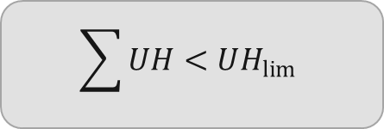
como é feita a escolha?
seleciono o lote com melhor acessibilidade
Sim
$$\sum{UH}<UH_{lim}$$
Não

Slide 53
resultados
pmcmv em msp | uso de zeis

Slide 54
resultados
pmcmv em msp | uso de zeis

Slide 55
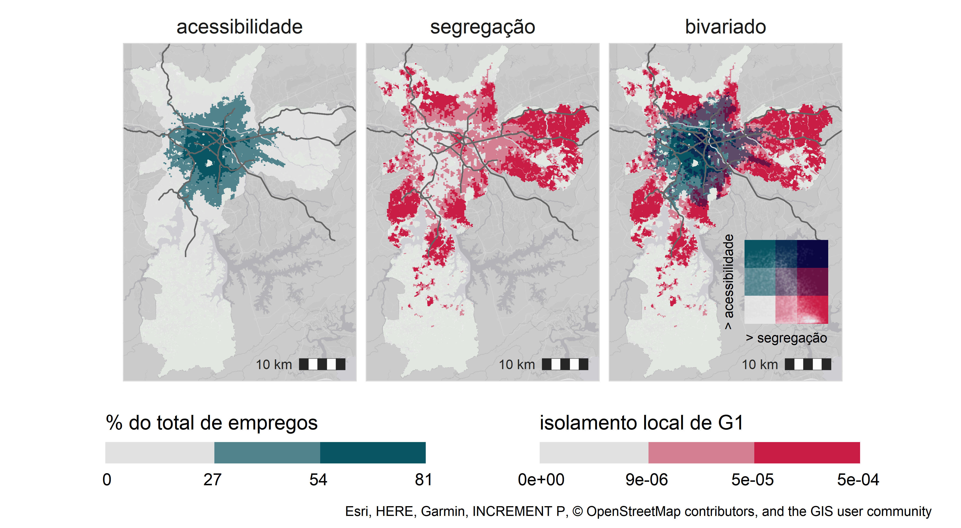
acessibilidade x segregação | bivariado
asda

Slide 56
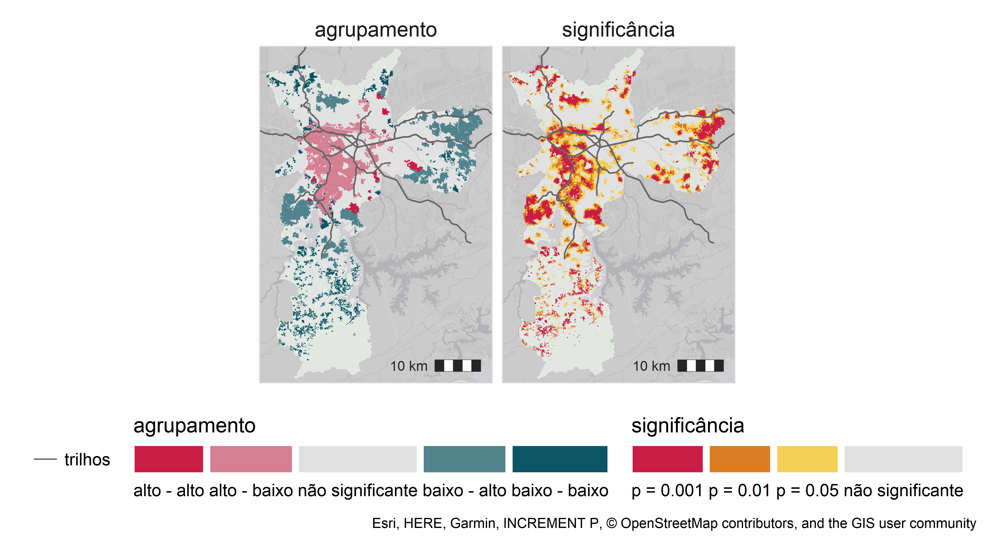
acessibilidade x segregação | LISA
asda

Slide 57
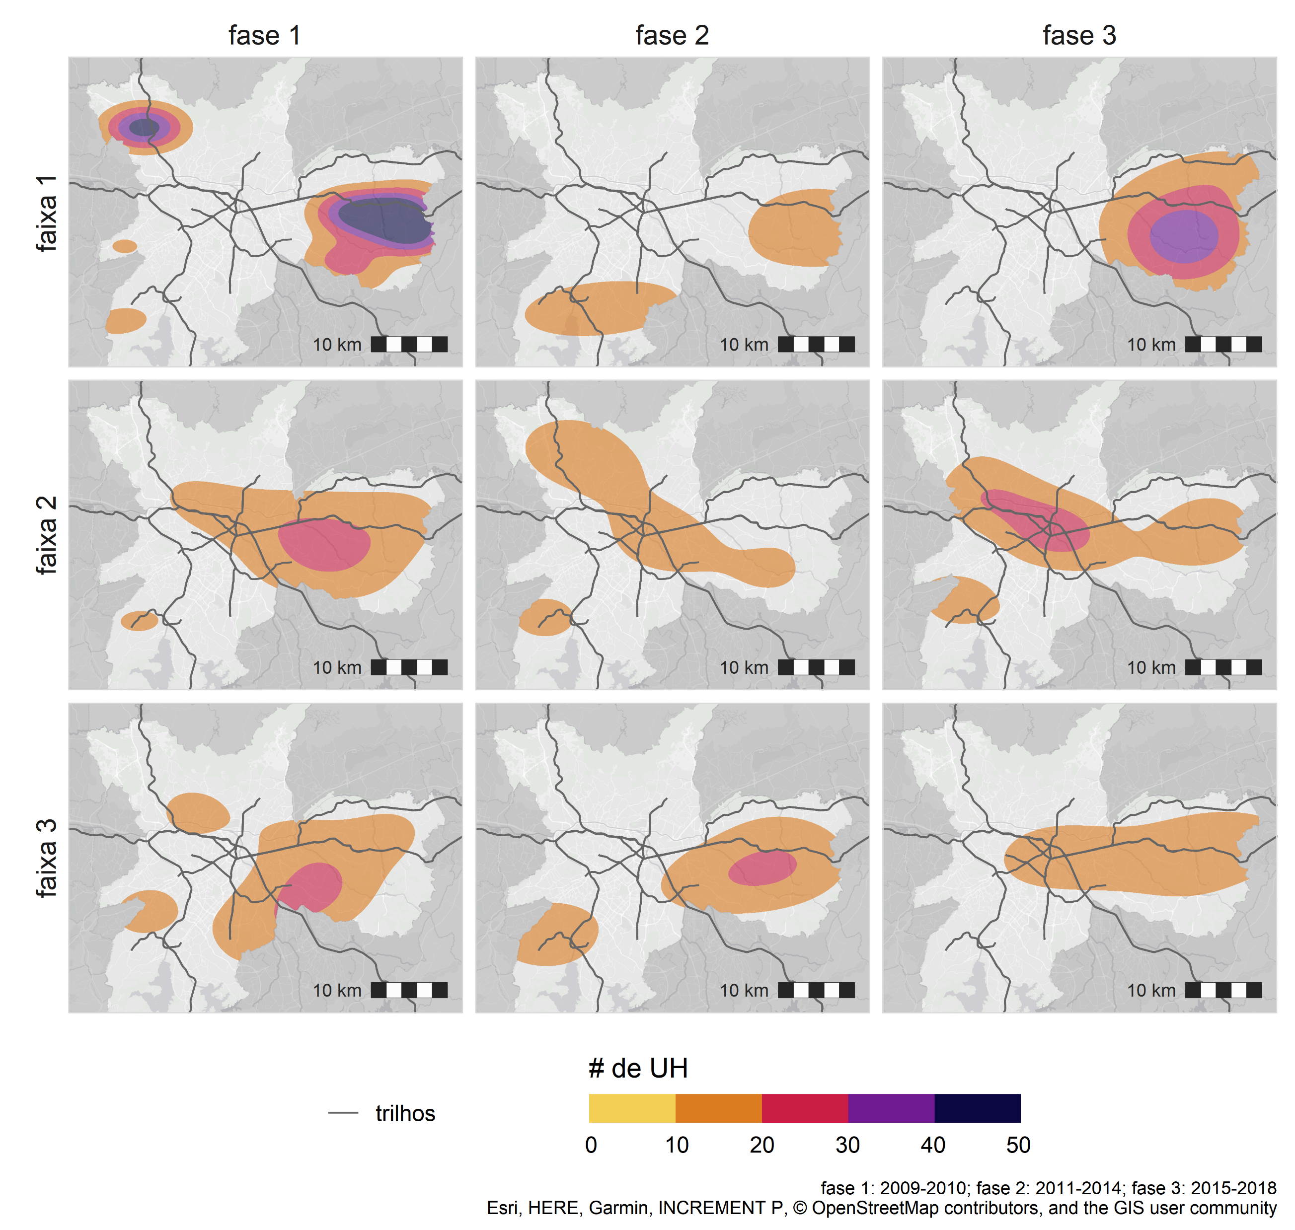
inserção do PMCMV

Slide 58
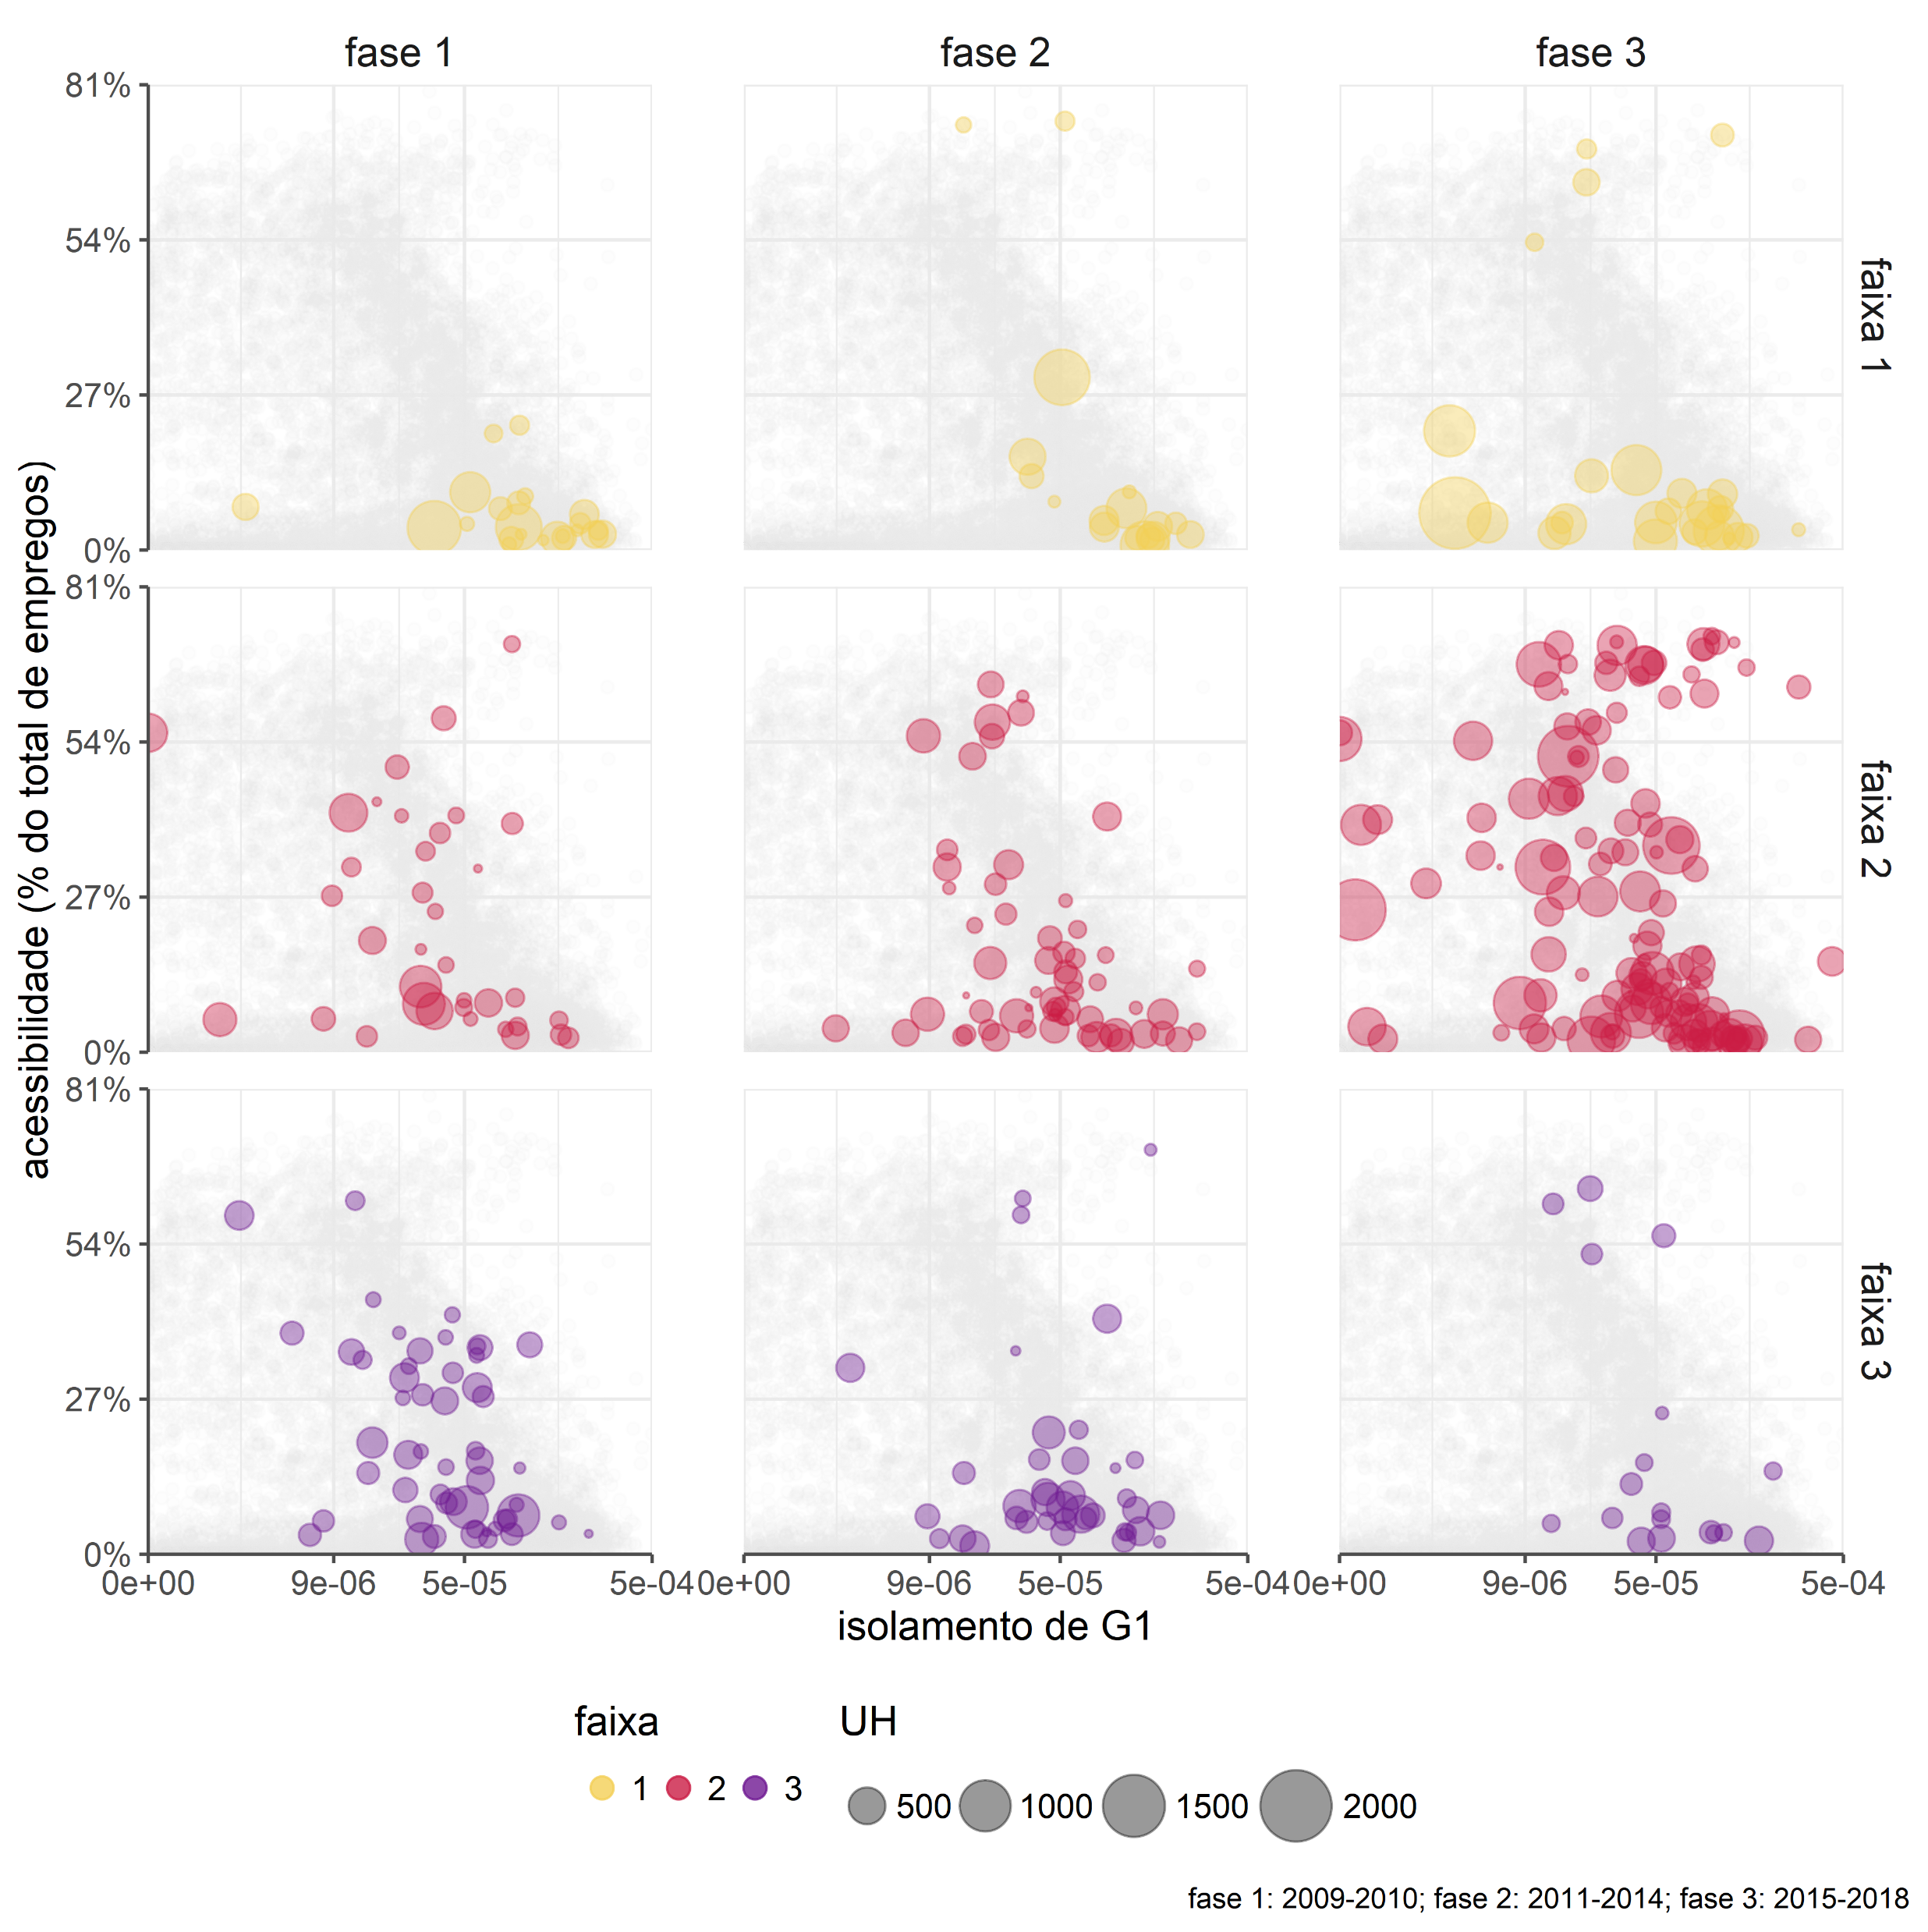
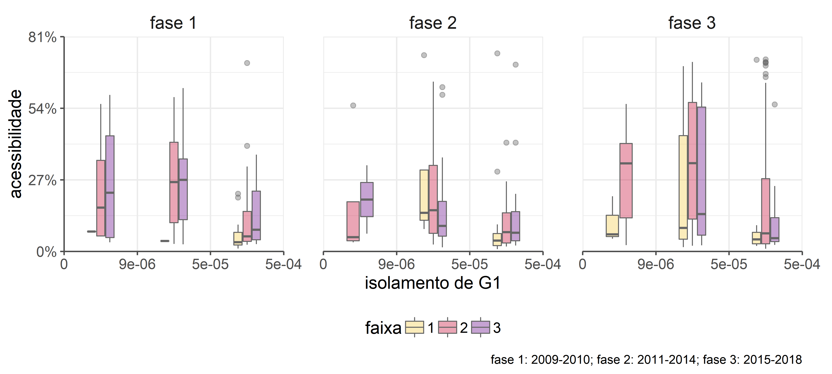
inserção do PMCMV

Slide 59
resultados
pmcmv em msp | uso de zeis

Slide 60
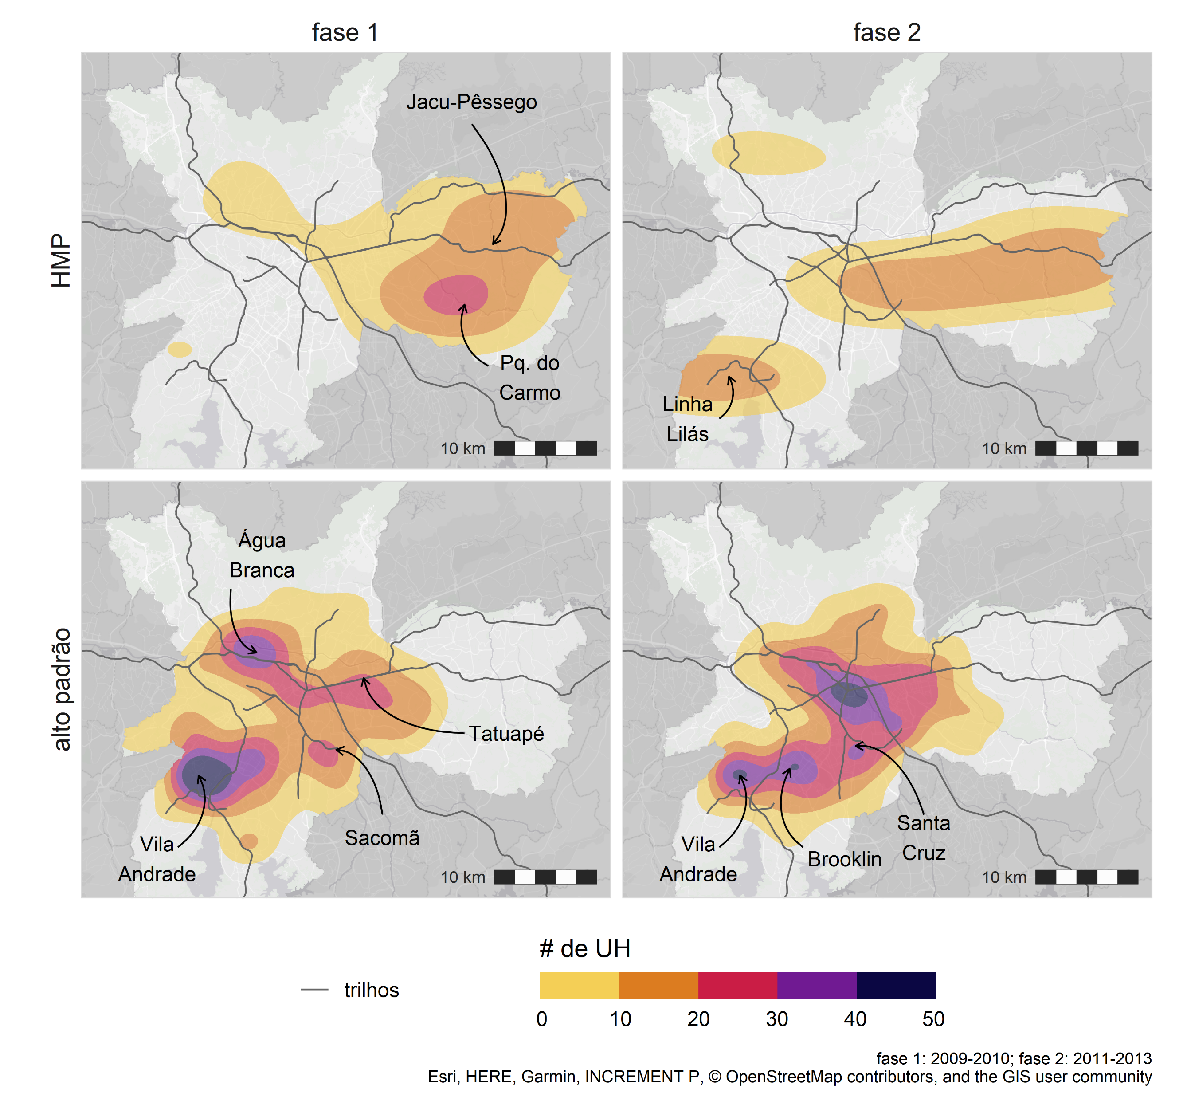
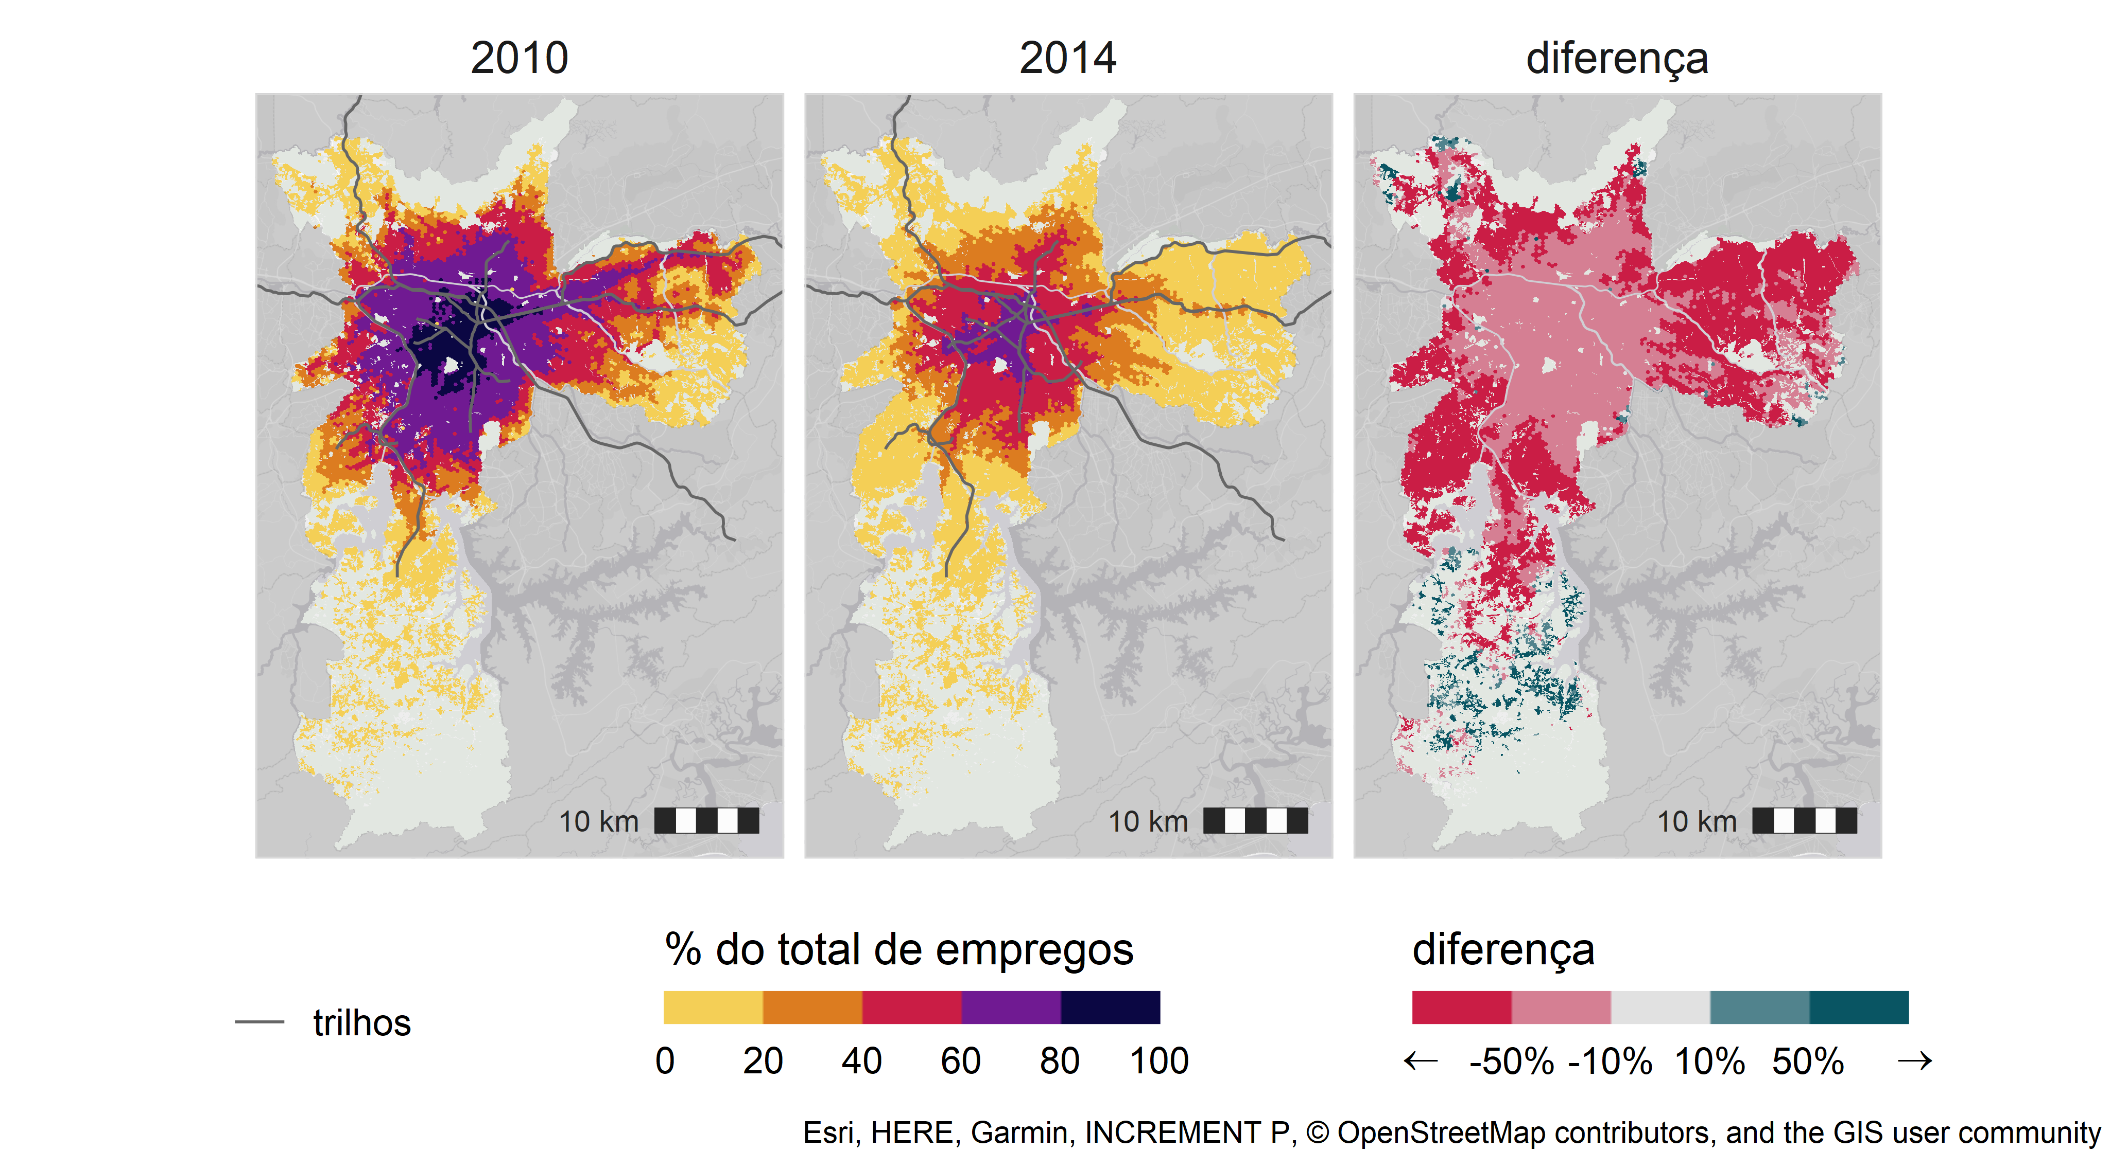
inserção do mercado

Slide 61
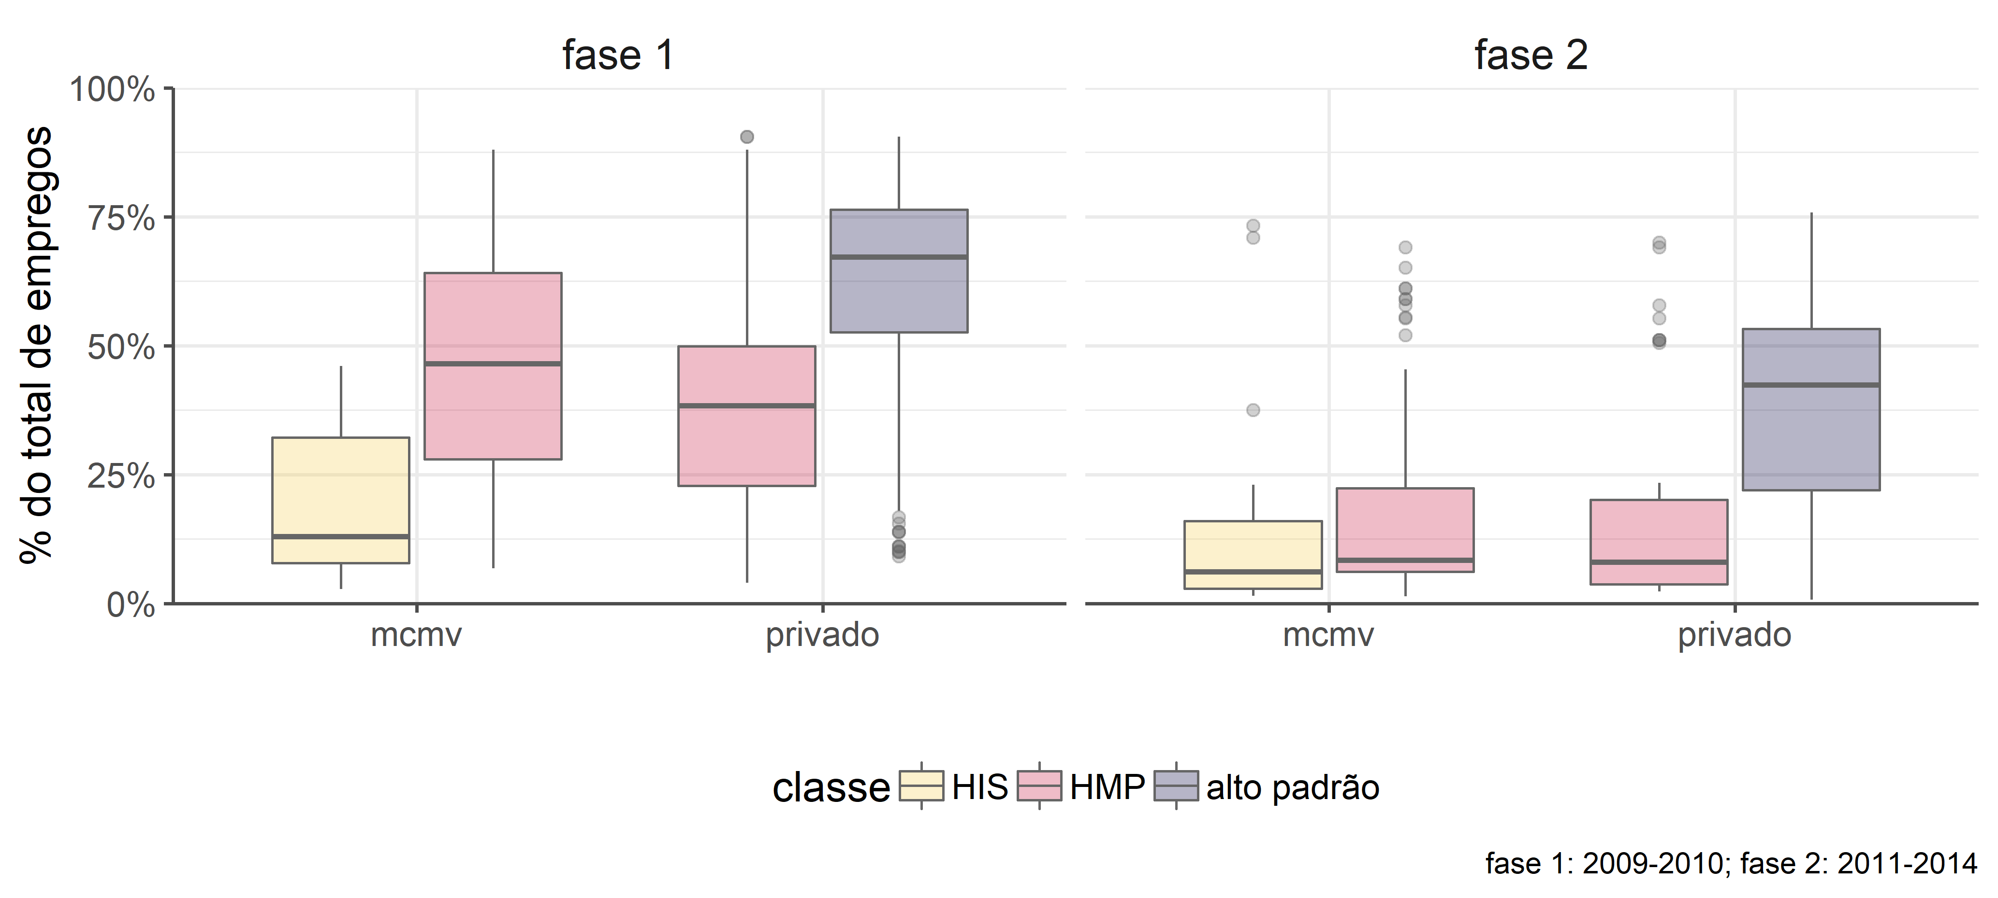
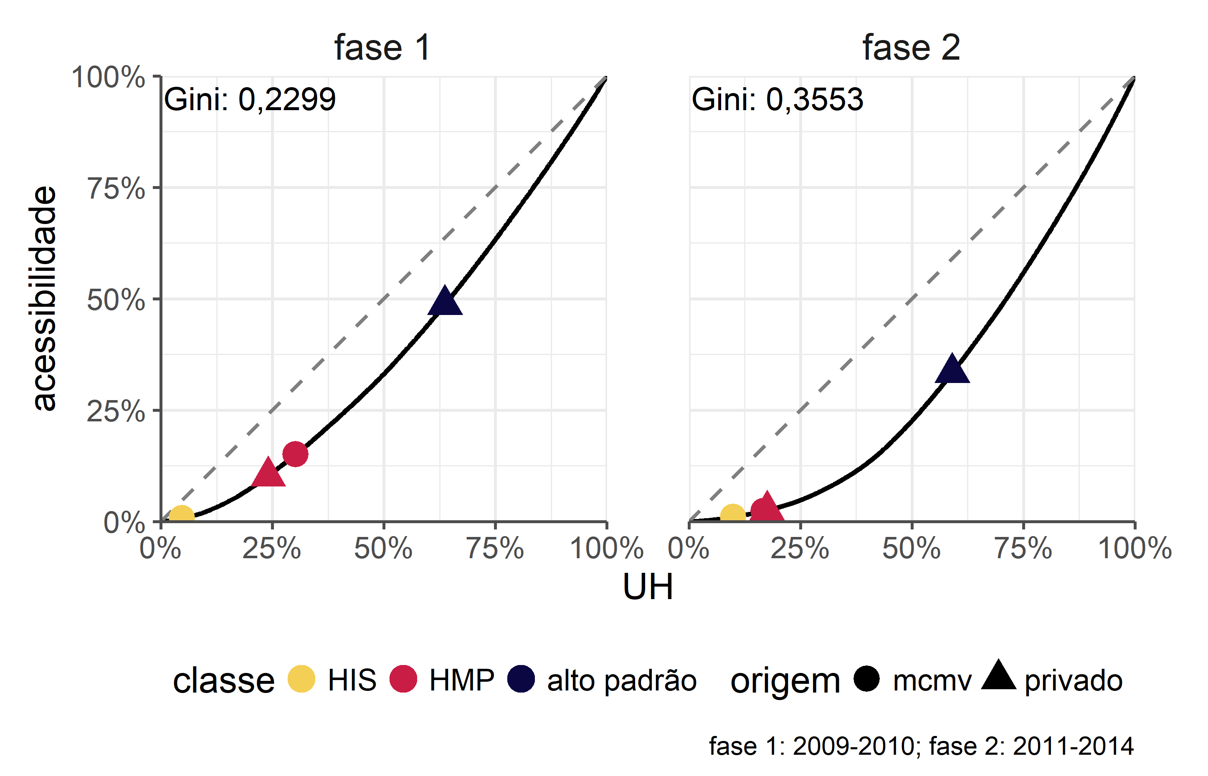
mercado x PMCMV

Slide 62
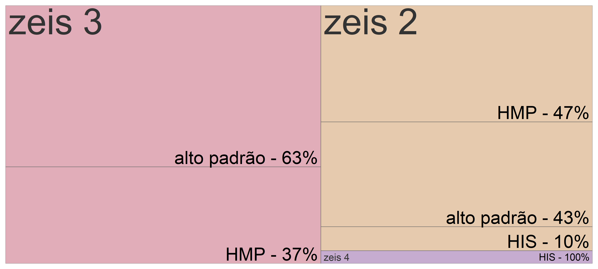
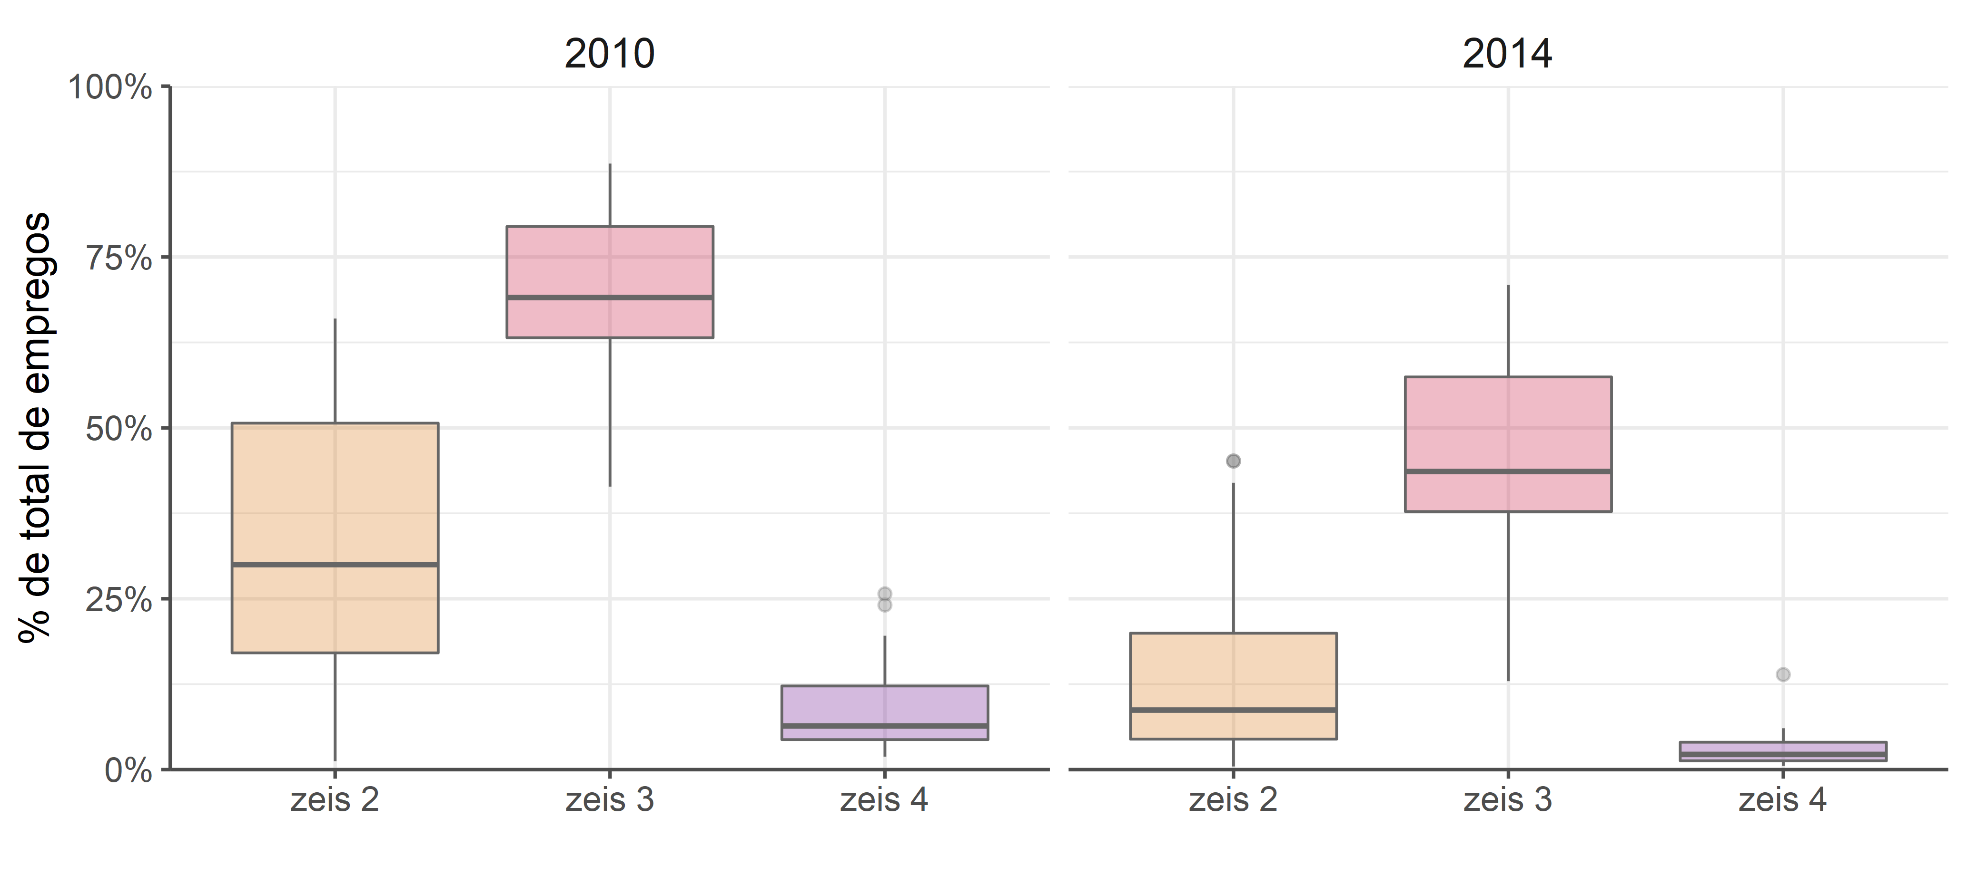
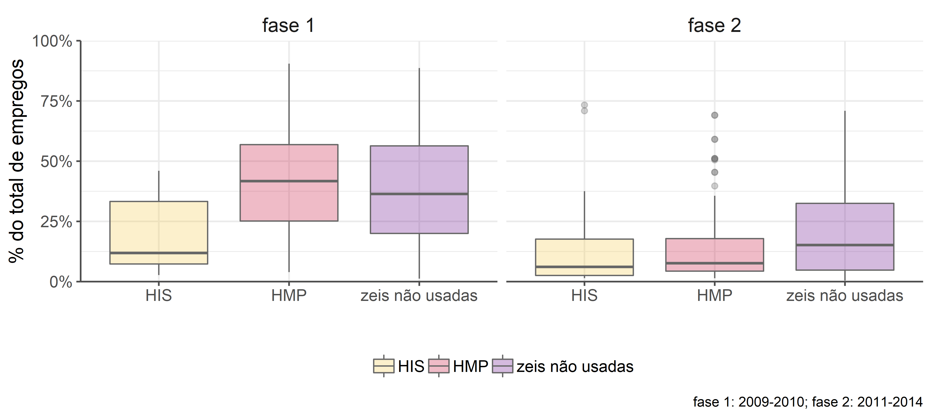
inserção das ZEIS

Slide 63
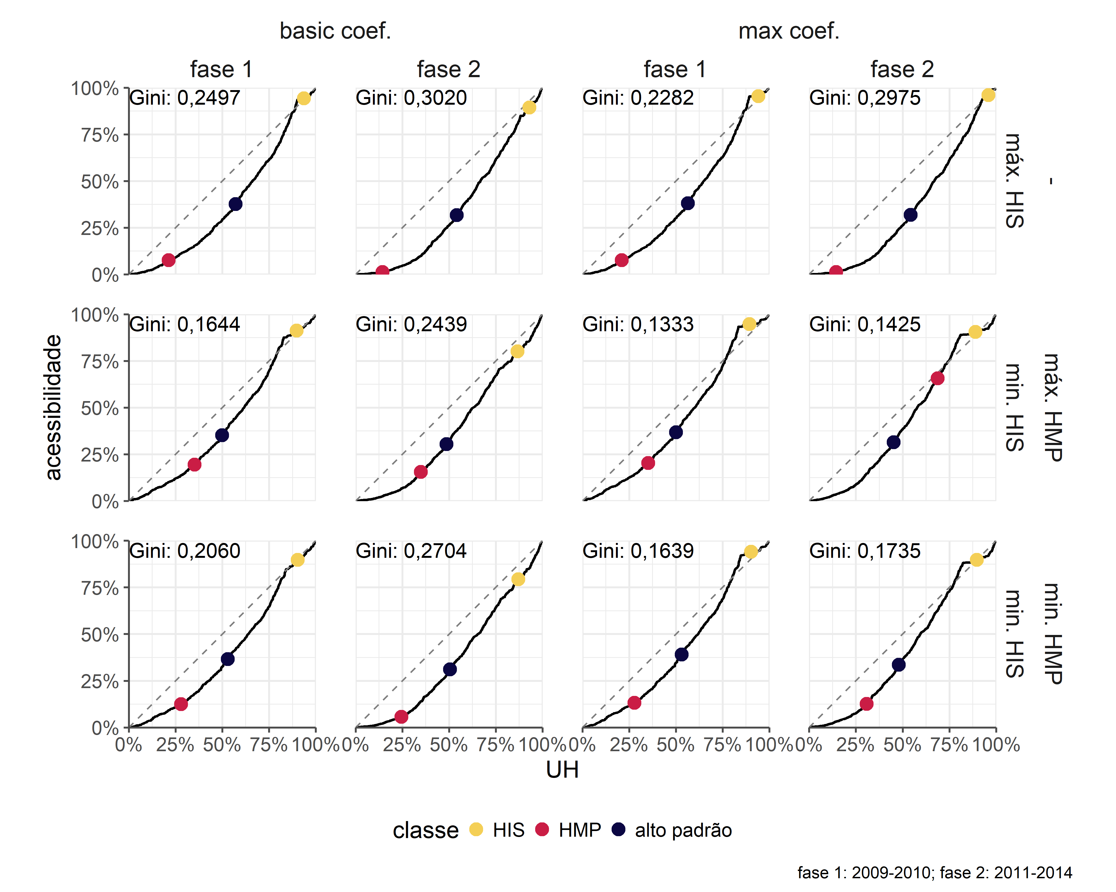
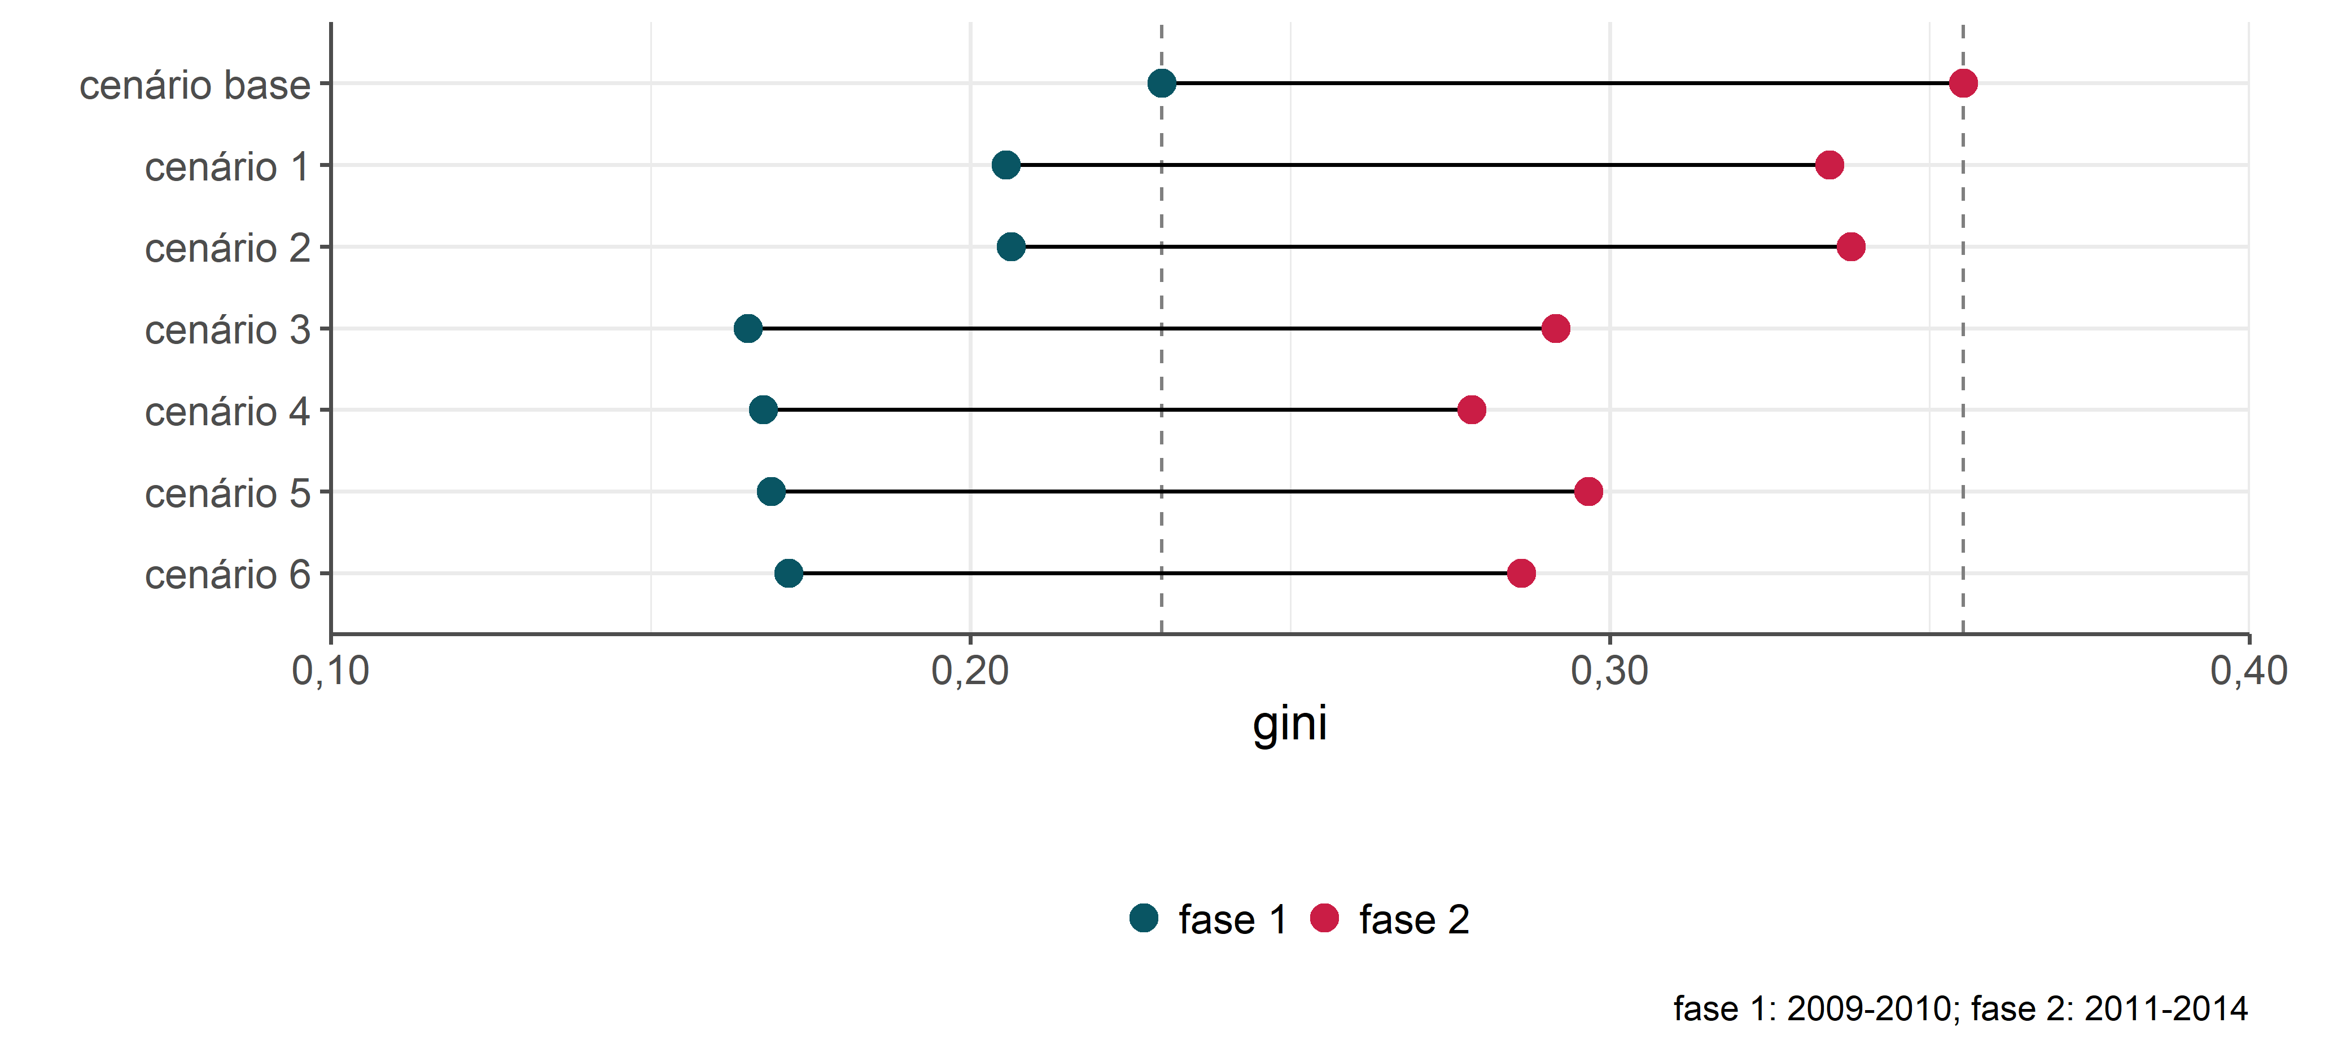
simulação | cenários

Slide 64
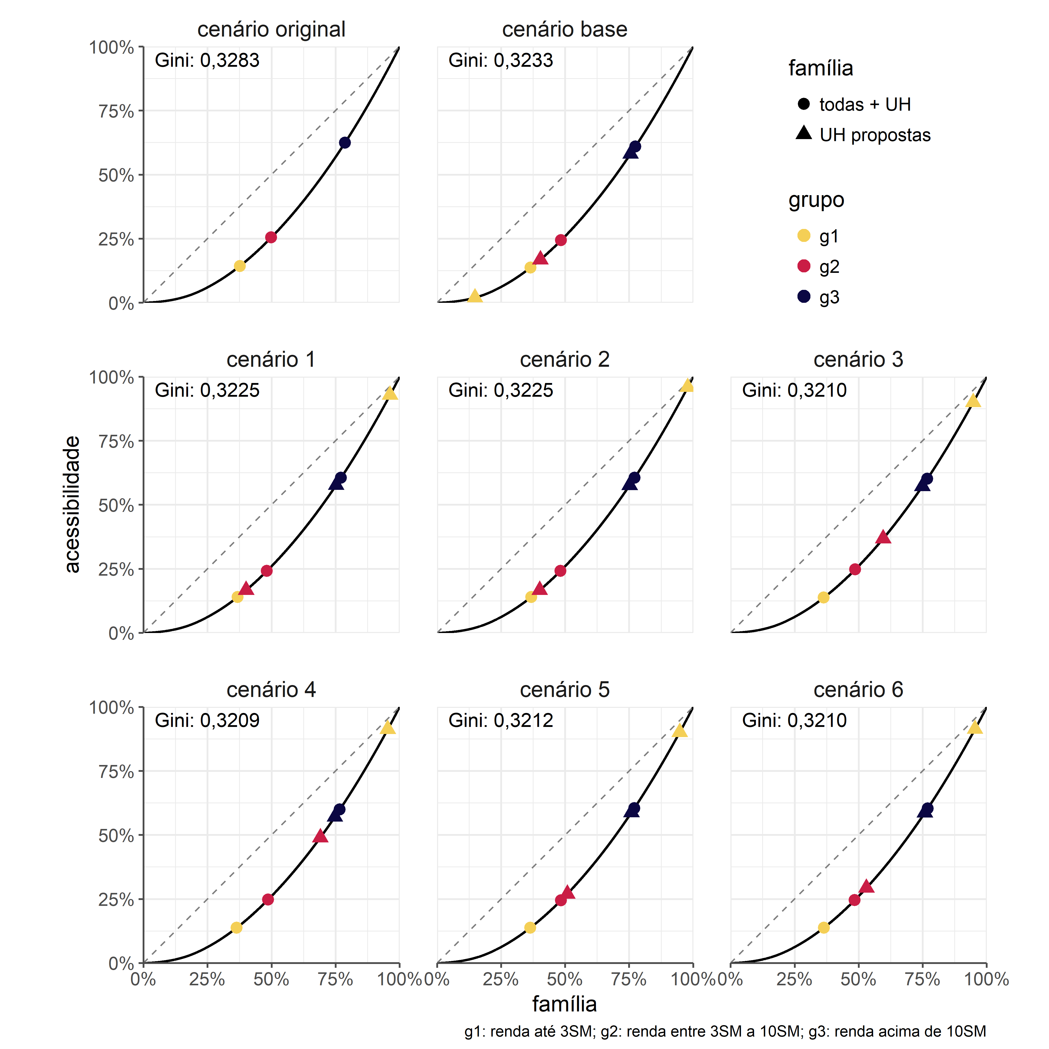
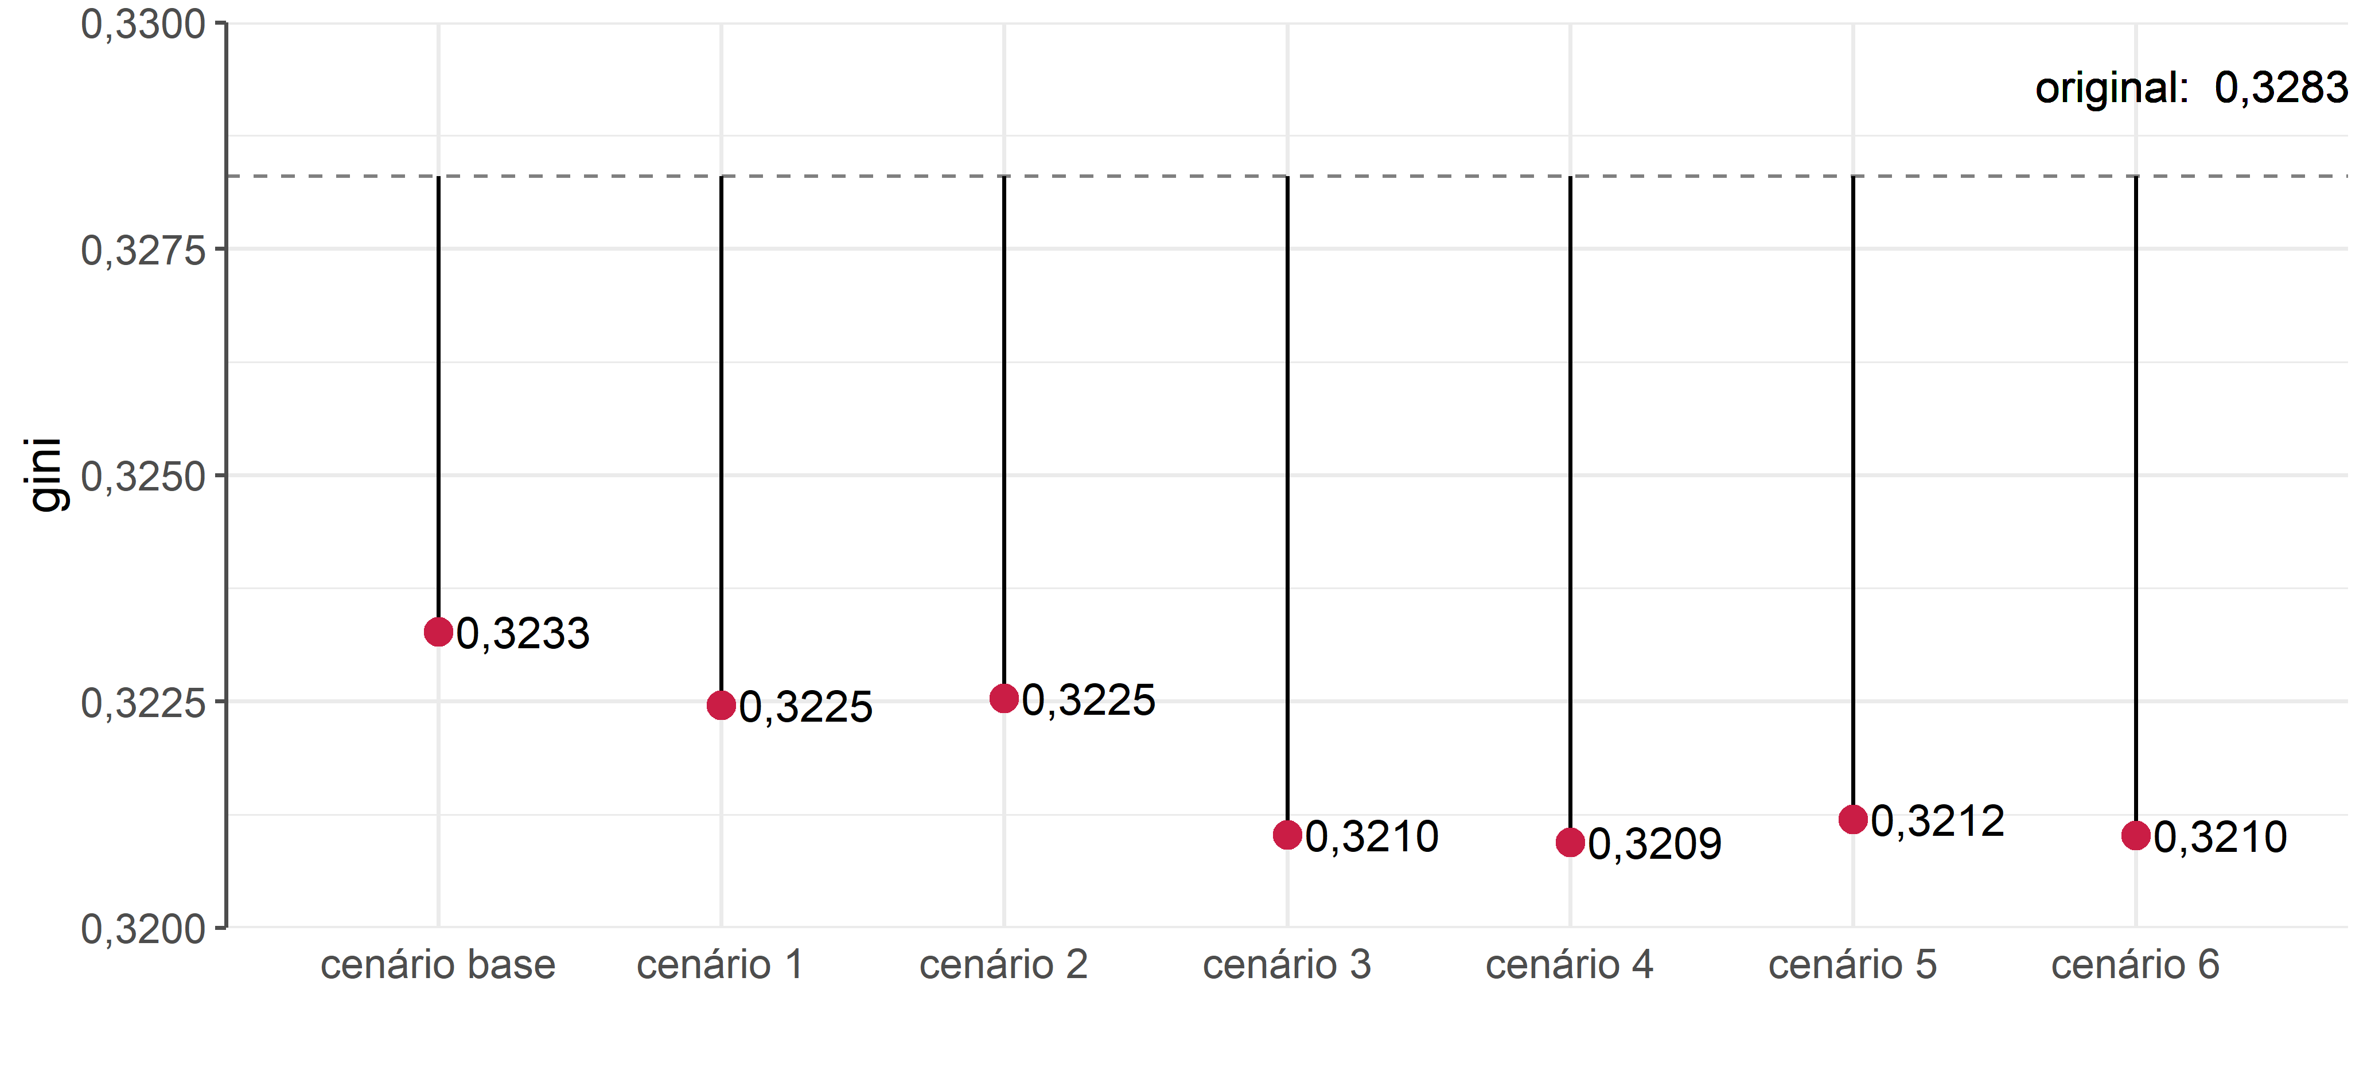
simulação | cenários x município

Slide 65
discussões finais

Slide 66
Reforçamos as discussões sobre localização dos empreendimentos voltados para baixa renda, nas quais sugerem que os mesmo estão em piores localizações
HMP do MCMV têm melhores localizações do que os lançados pelo mercado imobiliário comum
Quando comparamos as localizações apenas do mercado, vemos que HIS e HMP se aproximam, enquanto os empreendimentos de alto padrão se destacam pela melhor localização
Das simulações, o uso efetivo das ZEIS reduziria as diferenças de acessibilidade, mas não seria o suficiente para reduzir a desigualdadede acessibilidade do município

